Slide 1


SATAKUNNAN TALOUS
Nykytila ja lähiajan näkymät 41
Marraskuu 2023
Aluekehitysasiantuntija Saku Vähäsantanen
Satakuntaliitto
Etunimi.sukunimi@satakunta.fi
Puh. 044 711 4350

Slide 2
SATAKUNNAN TALOUS
Nykytila ja lähiajan näkymät 41
Marraskuu 2023
Katsauksen ovat rahoittaneet Satakuntaliitto, Pyhäjärvi-instituutti, Satafood Kehittämisyhdistys ry, Porin kaupunki, Prizztech Oy, Satakunnan koulutuskuntayhtymä, Huittisten kaupunki, Länsirannikon Koulutus Oy WinNova, Satakunnan Yrittäjät ry, Satakunnan ELY-keskus, Rauman kaupunki, Kankaanpään kaupunki, Porin yliopistokeskus, Satakunnan ammattikorkeakoulu, Turun kauppakorkeakoulun Porin yksikkö, Satakunnan kauppakamari, Rauman kauppakamari sekä Eurajoen kunta.

Slide 3
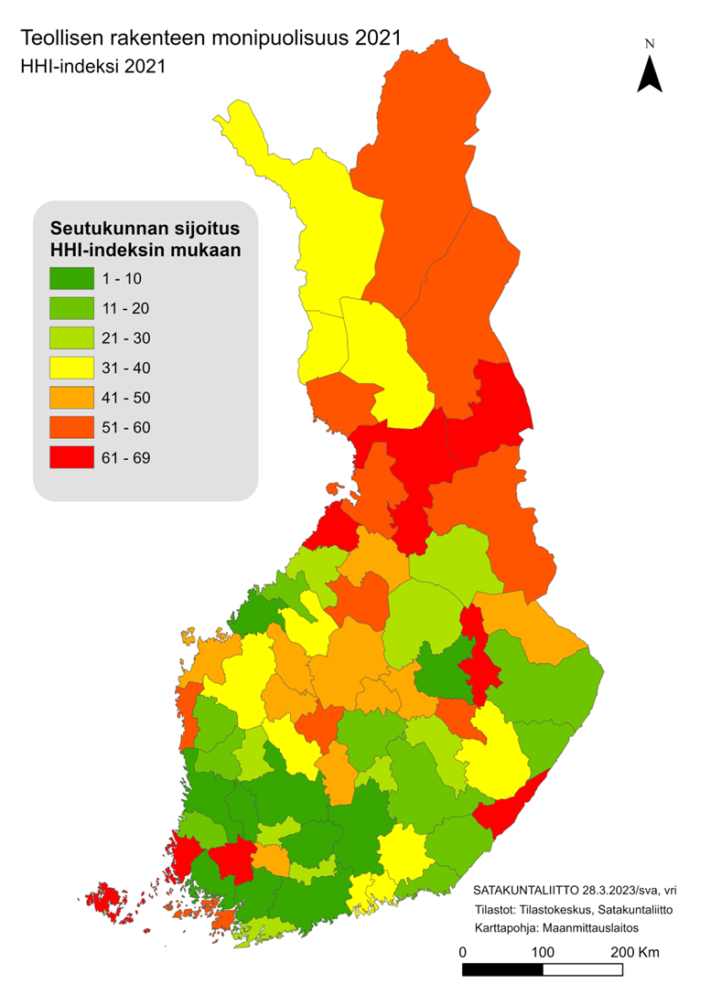
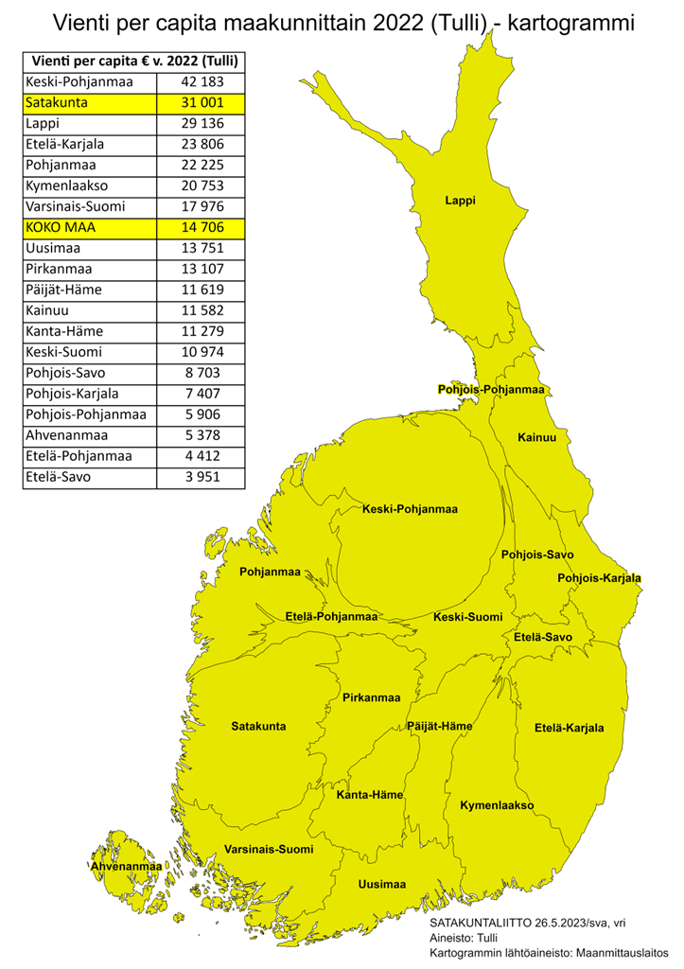
satakunnaN vahvuuksia
Satakunnan teollinen rakenne on maan monipuolisimpia:
  Porin sk maan 9., Pohjois-Satakunta 13. ja Rauman sk
  20. monipuolisin teollisuuden henkilöstössä Suomen 69 seutukunnan joukossa
  (kartassa vihreällä monipuolisimmat ja punaisella yksipuolisimmat teolliset rakenteet, v. 2021)
Satakunnan avoimuusindeksi (vienti Tullin mukaan/BKT) on
maan korkeimpia: 49 % (koko maa 24 %, v. 2020)
Satakunnan viennin arvo maakunnista 4. korkein v. 2022 (Tulli,
arvo n. 4,9 mrd. €), osuus Suomen viennistä 8,1 % (väestöosuus 3,8 %).
Satakunnan osuus maan teollisuuden työpaikoista on korkea, 5,5 %;
liikevaihdosta osuus on 4,9 % ja toimipaikoista 5,8 % (v. 2021). Sata-
kunta tuottaa Suomen sähköstä n. 37 % (OL3 maksimituotanto).
Satakunnan kilpailukyky pysynyt suhteellisen hyvänä vv. 2011-20:
  Viiden osatekijän mittaristo, joka kuvaa seutukunnan kykyä tuottaa BKT:tä
  (työn tuottavuus, koulutusaste, työllisyysaste, teollisuus, yritysdynamiikka):
  Rauman seutukunta on sijalla 5 (69 seutukunnan joukossa), Porin seutukunta sijalla 15 ja
  Pohjois-Satakunta sijalla 52 (BKT/capita silti tulosta selvästi parempi).
Rauman seutukunnan BKT/capita on 9. korkein v. 2020. Satakunnan
jalostuksen arvonlisäys per capita on 3. korkein 19 maakunnasta (v. 2021).
Tilastokeskus ja Tulli 2023
27.11.2019
28.9.2023

Slide 4
satakunnaN vahvuuksia: vIENTI
Satakunnan avoimuusindeksi
(vienti Tullin mukaan/BKT) on maan korkeimpia): 49 %, koko maa 24 % (2020)
Satakunnan viennin arvo on maakunnista
neljänneksi korkein v. 2022 (Tulli);
osuus Suomen viennistä on 8,1 % (väestöosuus 3,8 %). Satakunnan viennin arvon kasvu oli 35,6 % vuoden 2022 aikana (koko maa 18,7 %).
Viennin arvo/capita on 2. korkein 19 maakunnasta! (v. 2022 tiedot, Tulli).
Satakunnan satamien osuus Suomen viennistä tonneissa on 10,4 % ja tuonnista 8,6 % (yht. 9,5 %), kun väestöosuus on 3,8 % (v. 2022). Esim. viennissä osuus on lähes kolminkertainen väestöosuuteen nähden.
Tilastokeskus ja Tulli

Slide 5

vIENTI VAHVuutena
Tilastokeskus ja Tulli
Satakunnassa henkeä kohti laskettu vienti on yli kaksinkertainen maan keskiarvoon verrattuna ja ohittaa useat väestönkasvun maakunnat.
Vuonna 2022 arvo kasvoi edelleen.

Slide 6
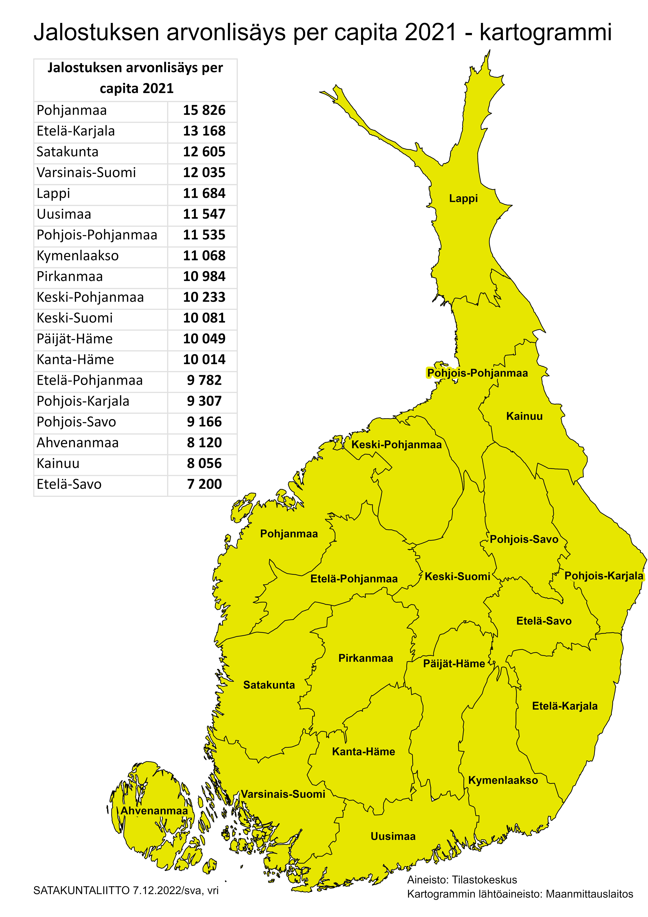
Jalostuksen (teollisuus, energia ja rakentaminen) arvonlisäys per capita vuonna 2021 (ennakkotieto) on Satakunnassa 3. korkein 19 maakunnasta (eli tavallaan BKT per capita jalostuksen, eli teollisuuden, energiantuotannon ja rakentamisen osalta).
Tämä kuvaa Satakunnan vahvaa kykyä tuottaa korkean jalostusarvon tuotteita, joita menee runsaasti myös vientiin. Siten Satakunta on kokoaan suurempi hyvinvoinnin tuottaja Suomessa.

Slide 7
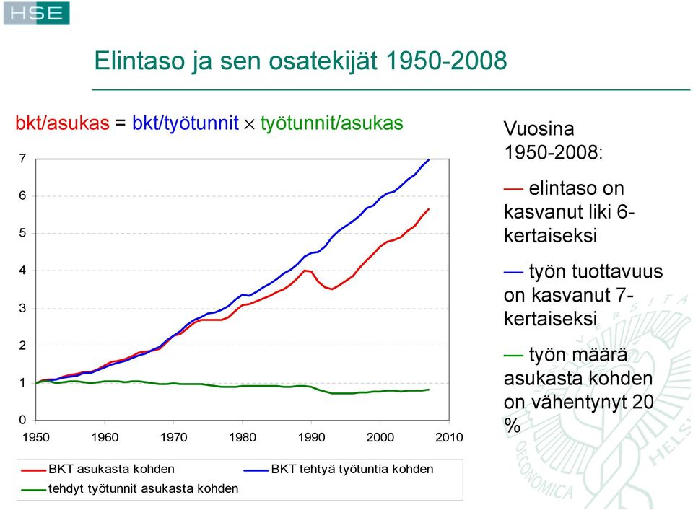
Kansantalous, työn tuottavuus
Lähde: Pohjola 2014

Slide 8
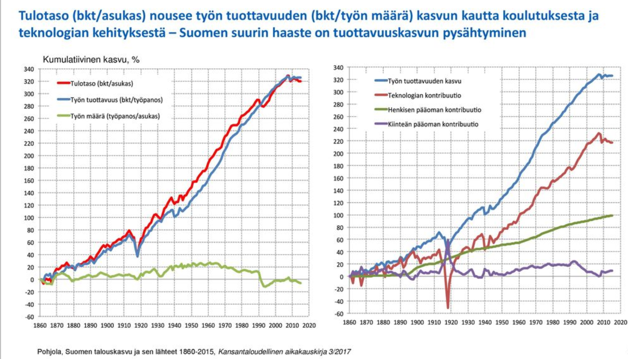
Kansantalous, työn tuottavuus

Slide 9
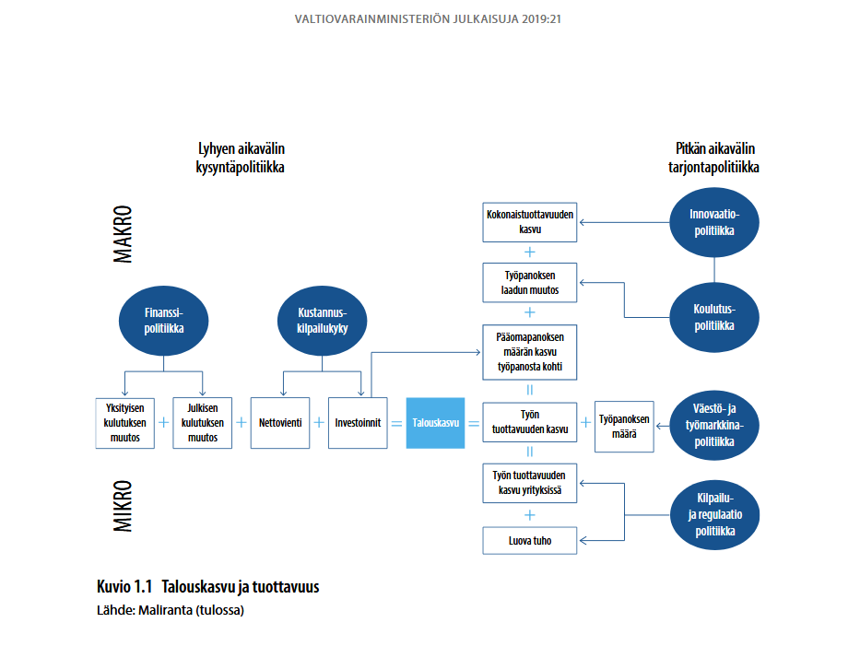
Kansantalous, työn tuottavuus
Talouden kasvu on keskeisin hyvinvoinnin kohenemisen lähde. Tuottavuus ei ole kaikki kaikessa, mutta pitkällä tähtäimellä kansantalouden kyky kohentaa elintasoa ja elämän laatua riippuu lähinnä vain työn tuottavuudesta, sillä työntekijöiden keskimääräinen työ-tuntimäärä ei voi olla miten suuri hyvänsä (Krugman, 1994)
Kokonaistuottavuudella tarkoitetaan sitä osaa arvonlisäyksen kasvusta, jota ei voida selittää tuotantopanosten (työ, pääoma) kasvulla.
Taloustieteen nobelisti Solow on osoittanut, että Yhdysvaltain talous kasvoi henkeä kohti
lasketun BKT:n mukaan vuosittain keskimäärin 1,64 % ajanjaksolla 1890–1995, josta
aineettoman pääoman osuus oli 0,55 %, 0,17 % aiheutui työvoiman kasvusta ja loput
n. 0,92 % teknisen kehityksen aiheuttamasta tuottavuuden kasvusta.

Slide 10
Aluetalous, työn tuottavuus
Arvonlisäys sisältää palkat, voitot, vuokrat ja poistot yms. eriä. Toimialoittaisten arvonlisäysten summasta muodostuu BKT.

Slide 11

Vihreällä monipuolisimman teollisuuden
rakenteen (TOL C) seutukunnat,
punaisella heikoimmat (v. 2021),
Porin seutukunta sijalla 9,
Pohjois-Satakunta sijalla 13 ja
Rauman seutukunta sijalla 20
69 seutukunnan joukossa.
Maakunnittain Satakunta on sijalla 5
19 maakunnan joukossa.
Satakunnan resilienssi on melko vahva!

Slide 12
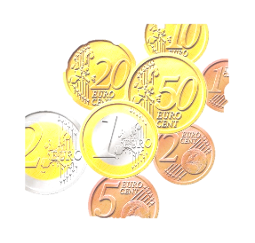
satakunnaN NOUSUTRENDEJÄ 2012-2022
105,0 %
Metallien jalostus
80,4 %
Yksityiset SOTE-palvelut
Nopein liikevaihdon kasvu 2012-2022*
66,7 %
Sähkö- ja elektroniikkateollisuus
*Kyseessä suurimmat päätoimialat
karkealla jaolla, SOTE 2012 vs 2021.
57,9 %
Teknologiateollisuus
Toimialat keskimäärin 31,6 %
Teollisuus keskimäärin 28,9 %
47,9 %
Rakentaminen
Satakunnassa on runsaasti nousevia aloja ja rakenteellisia vahvuuksia, joilla on vaikutusta alueen talouskasvuun.
Tilastokeskus 2023
38,9 %
Liike-elämän palvelut
35,8 %
Elintarviketeollisuus
30,5 %
Tukku- ja vähittäiskauppa
27,6 %
Automaatio- ja robotiikkaklusteri
25.4.2023

Slide 13
satakunnaN NOUSUTRENDEJÄ 2010-2022
115,5 %
Metallien jalostus
112,3 %
Nopein liikevaihdon kasvu 2010-2022*
Yksityiset SOTE-palvelut
106,8 %
Automaatio- ja robotiikka-klusteri
*Kyseessä suurimmat päätoimialat
karkealla jaolla, SOTE 2010 vs 2021.
66,9 %
Sähkö- ja elektroniikkateollisuus
Toimialat keskimäärin 40,1 %
Teollisuus keskimäärin 34,4 %
65,3 %
Teknologiateollisuus
Satakunnassa on runsaasti nousevia aloja ja rakenteellisia vahvuuksia, joilla on vaikutusta alueen talouskasvuun.
Tilastokeskus 2022
53,1 %
Elintarviketeollisuus
49,5 %
Liike-elämän palvelut
49,1 %
Rakentaminen
Tukku- ja vähittäiskauppa
39,3 %
25.4.2023

Slide 14
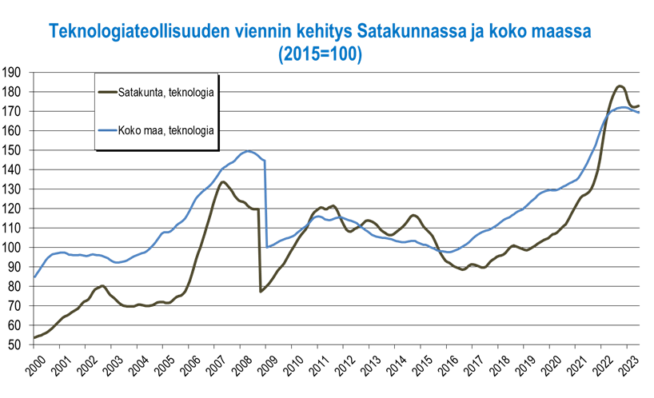

TEOLLISUUDEN SUHDANNEKUVA satakunnassa
Teollisuus tuotti Satakunnassa liikevaihtoa v. 2022
9,8 miljardia € ja vientiä 6,4 miljardia €
Satakunnan teollisuus maksoi
palkkoja maakunnassa v. 2017
836 miljoonaa €
Teknologiateollisuuden viennin arvon kasvu 2000-2022
Satakunta: 219 %
Koko maa keskimäärin: 82 %
Teollisuudessa tehtiin Satakunnassa v. 2022
16 100 hlötyövuotta
TEOLLISUUDEN kärkialoja tällä hetkellä
Liikevaihdon kasvu tammi-kesäkuu 2023
Meriteollisuus
34,3 %
Jalostuksen (TOL 05-43)
arvonlisäys/asukas
Rauman seutu 7.,
Porin seutu 25., ja
Pohjois-Satakunta 31.
(69 seutukuntaa, 2020)!
Maakunnittain 3. sija (19:stä) v. 2021
Teollisuus on tuottavaa: arvonlisäys/työtunti Satakunnassa, teollisuuden top 5 v. 2020:
Energiatuotanto 102 €/työtunti
Kemiallinen metsäteollisuus 72 €/työtunti
Metallien jalostus ja metallituotteiden valmistus 64 €/työtunti
Koneiden ja laitteiden valmistus 61 €/työtunti
Kemianteollisuus 59 €/työtunti
Toimialat keskimäärin 43 €/työtunti
11,0 %
Elintarviketeoll.
Elektroniikka- ja
sähkötuott. valm.
6,8 %
25.10.2023

Slide 15
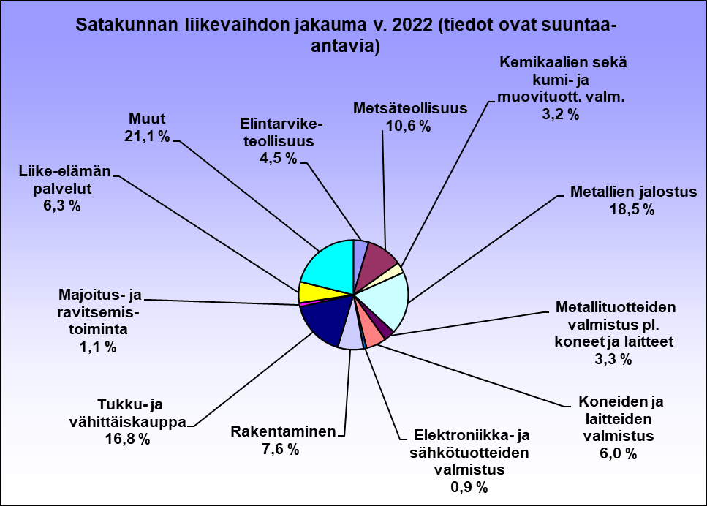
Satakunnan talouskehitys (Lähde: Tilastokeskus, asiakaskohtainen suhdannepalvelu)
LIIKEVAIHTO

Slide 16
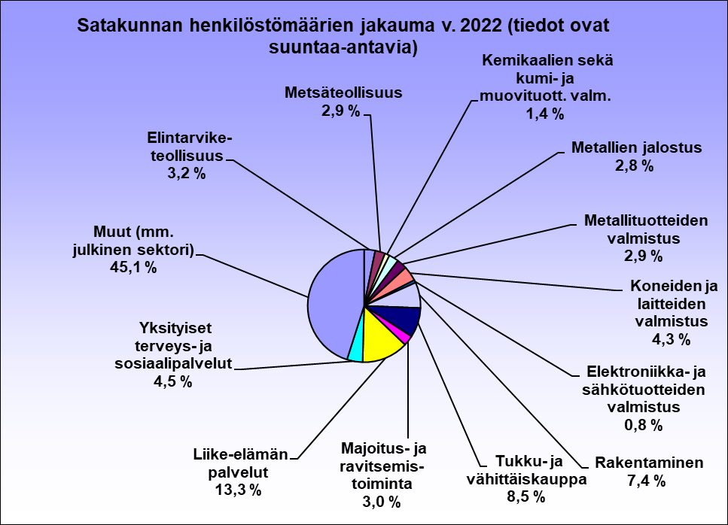
Satakunnan talouskehitys (Lähde: Tilastokeskus, asiakaskohtainen suhdannepalvelu)
HENKILÖSTÖMÄÄRÄ

Slide 17
Satakunnan talouskehitys tammi−kesäkuu 2023: yleiskatsaus
Satakunnan talouden käännekohdaksi näyttäisi muodostuneen viime kevät. Laskun merkkejä oli havaittavissa jo aiemminkin, mutta tällöin teollisuuden liikevaihto alkoi pudota voimakkaasti. Eniten kärsineitä aloja olivat metsä- ja kemianteollisuus, metallien jalostus, automaatio, konepajat ja metallituotteiden valmistus. Liikevaihdon laskun taustalla piilee kuitenkin osittain hintojen lasku etenkin metallien jalostuksessa. Lisäksi lähes jokaisella teollisuuden haaralla henkilöstöä lisättiin edelleen, mikä viittaa suotuisampaan kehitykseen kuin mitä osin hintojen laskuun pohjautuva liikevaihdon pudotus antaa ymmärtää.
Satakunnan rakentamisen kehitys sakkasi alkuvuonna. Sen sijaan palvelualojen liikevaihto kohosi edelleen. Yleinen palkkasumman ja henkilöstön kasvu viittaa osaltaan talouden pysyneen ainakin jonkinlaisessa vireessä.
Talous on kehittynyt Satakunnassa heikommin kuin valtakunnallisesti lähinnä metallien jalostuksen suuren painoarvon vuoksi. Satakunnan viennin arvo laski alkuvuonna, sillä merkittävimpien vientialojen, teknologia- ja metsäteollisuuden, viennin arvo putosi huomattavasti.

Slide 18
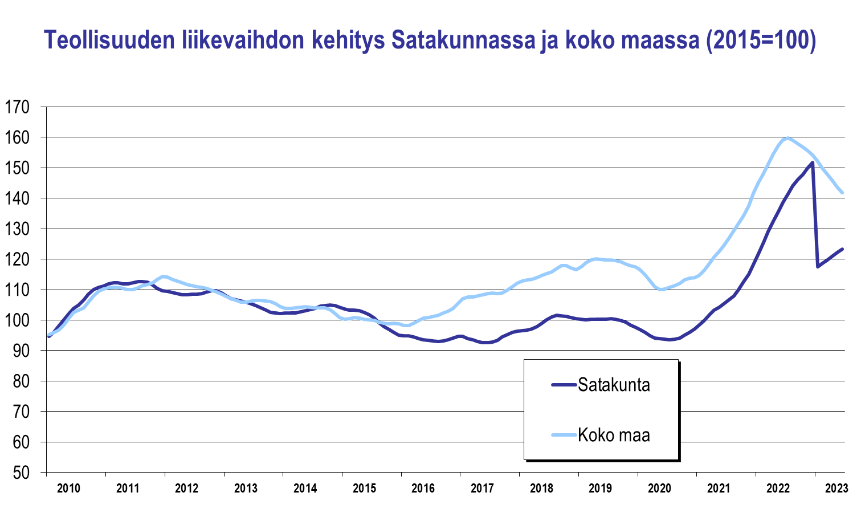
Satakunnan talouskehitys tammi−kesäkuu 2023: yleiskatsaus
Satakunnan menestyjin kuuluivat vuoden 2023 tammi-kesäkuussa elintarviketeollisuus, meriteollisuus, elektroniikka- ja sähkötuotteiden valmistus, kauppa, majoitus- ja ravitsemistoiminta sekä liike-elämän palvelut. Näissä liikevaihto kohosi koko vuoden ensimmäisen puoliskon ajan. Meri-Porin teollisuusalueella liikevaihto aleni keväällä, mutta henkilöstö jatkoi nousuaan. Tilausten laskutusaikataulu saattaa selittää eroavuutta. Teknologiateollisuuden henkilöstömäärä nousi jokaisella alatoimialalla. Tämä voi viitata osin myös tuotannon kasvuun, sillä liikevaihdon laskun taustalla vaikuttaa suurelta osin alentunut hintataso. Tämä pätee etenkin metallien jalostukseen, jossa henkilöstömäärä kohosi selvästi. Syynä voi osittain olla myös viive, eli liikevaihdon lasku näkyy myöhemmin henkilöstössä etenkin kun näkymät ovat heikentyneet monilta osin.
Kemianteollisuuden liikevaihto aleni rajusti keväällä, ja myös henkilöstö supistui. Rakentamisen liikevaihto laski. Myös henkilöstöä vähennettiin merkkinä suhdanteiden taittumisesta.
Satakunnan palvelualojen kehitys jatkui vuoden 2023 tammi-kesäkuussa vaihtelevana. Liikevaihdon nousu on jatkunut, mutta taustalla vaikuttaa ainakin osin edelleen kohonnut hintataso. Kaupan liikevaihto kasvoi yhä, ja henkilöstöäkin lisättiin keväällä. Liike-elämän palveluiden liikevaihto kasvoi edelleen. Majoitus- ja ravitsemistoiminnankin liikevaihto jatkoi voimakasta kohoamistaan, ja henkilöstöäkin lisättiin. Sen sijaan luovilla aloilla suhdanteet piirtyivät varsin synkkinä. Yksityiset SOTE-alat jatkoivat kasvu-uralla.

Slide 19
Satakunnan talouskehitys tammi−kesäkuu 2023: liikevaihto
Tilastokeskuksen tuoreimpien suhdannetietojen mukaan Satakunnan yritysten yhteenlaskettu liikevaihto laski vuoden 2023 tammi–kesäkuussa 2,8 % vuoden 2022 vastaavaan aikaan verrattuna. Koko maassa kasvua kirjattiin vastaavasti 0,6 %. Ero koko maan hyväksi selittyy pitkälti metallien jalostuksen pienemmällä painoarvolla, jolloin hintavaihtelut eivät heijastu yhtä voimakkaasti kehitykseen. Itse tuotannon määrälle sillä ei ole yleensä läheskään yhtä suurta vaikutusta.
Maakunnan yrityksistä 54 % saavutti tammi–kesäkuussa liikevaihdon kasvua. 37 % yrityskannasta ylsi vähintään 15 %:n nousuun. Toimiala- ja yrityskohtainen vaihtelu on ollut aiempaa suurempaa etenkin teollisuudessa, mutta osin myös palveluissa. Eniten laski yli 20 henkilön yritysten liikevaihto, 4,2 %. 5-19 työntekijän yritysten liikevaihto sen sijaan kohosi 1,2 %. Alle viiden hengen yritysten liikevaihto tippui 0,9 %. Suurin muutosvaikutus Satakunnan talouden suuntaviivoihin on edelleen ollut yli 20 hengen lähinnä teollisuudessa toimivilla yrityksillä. Alle viisi vuotta toimineiden yritysten liikevaihto kohosi loppuvuoden aikana n. 22 %. Yli viisi vuotta toimineiden yritysten liikevaihto laski 3,2 %.
Koko maassa keskimäärin talous kasvoi edelleen aivan alkuvuodesta, mutta keväällä liikevaihto kääntyi laskuun. Teollisuuden liikevaihto aleni selvästi toisella vuosineljänneksellä, mutta ainakin elintarviketeollisuudessa sekä koneiden ja laitteiden valmistuksessa liikevaihto kohosi yhä. Rakentamisen liikevaihto taittui laskuun huhti-kesäkuussa. Sen sijaan palvelualoilla nousu jatkui monilta osin. Kasvu on kuitenkin pohjautunut pääosin hintojen kohoamiseen. Ainoastaan luovien alojen liikevaihto supistui. Kaupassakin liikevaihto aleni keväällä.

Slide 20
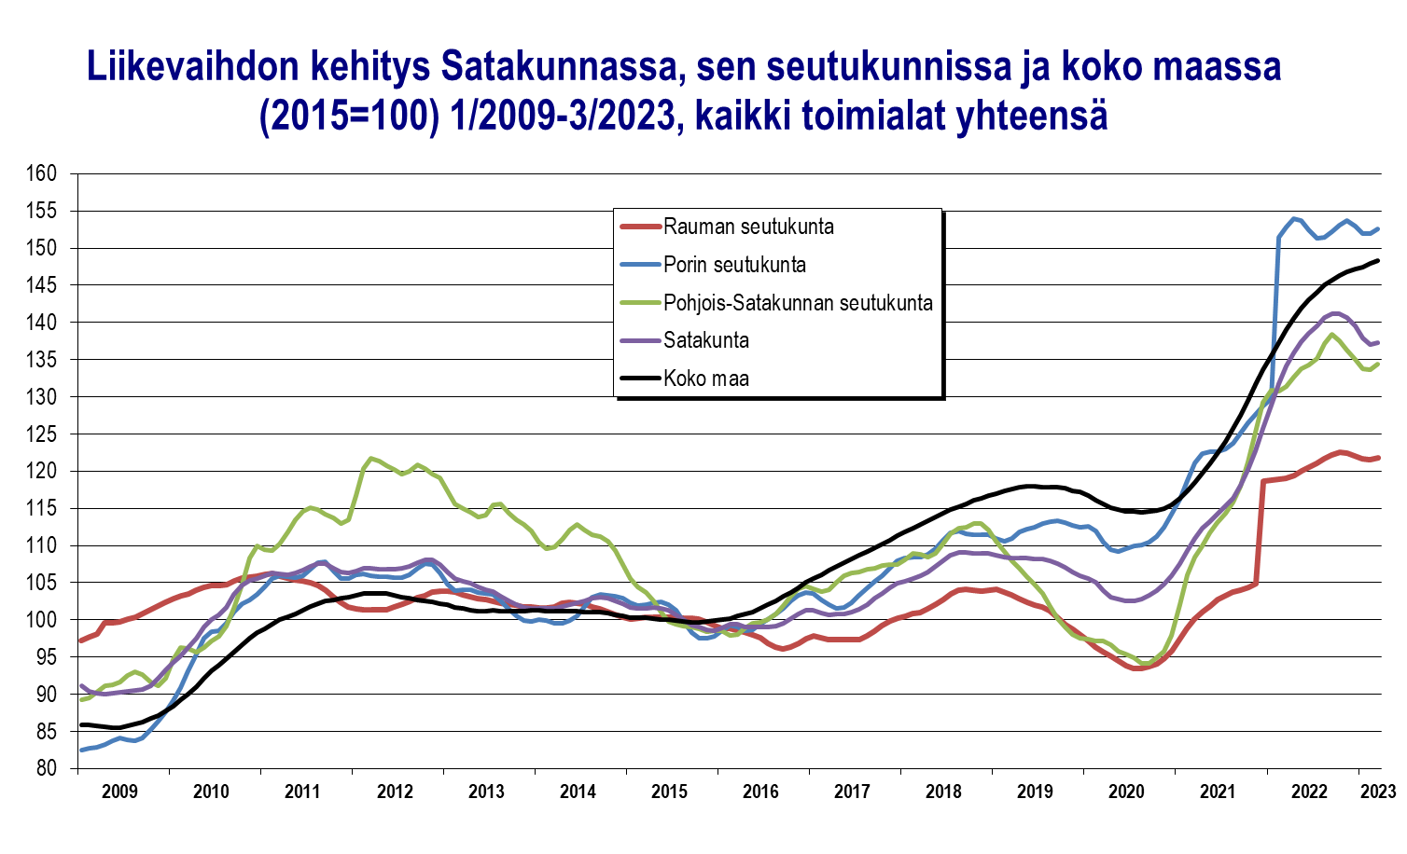
Satakunnan talouskehitys 2022-23: Liikevaihto seutukunnittain
Vuoden 2022 jälkimmäisellä puoliskolla yritysten liikevaihto kasvoi voimakkaasti kaikissa Satakunnan seutukunnissa. Kasvu ylitti pääosin valtakunnan tason.
Vuoden 2023 alussa liikevaihdon nousu jatkui hiipuneena Rauman seutukunnassa ja Pohjois-Satakunnassa.
Porin seutukunnassa liikevaihto sen sijaan aleni vuoden 2023 ensimmäisellä neljänneksellä, sillä metallien jalostuksen suuren painoarvon vuoksi alan tuottajahintojen lasku painoi kehityksen aavistuksen pakkaselle.

Slide 21
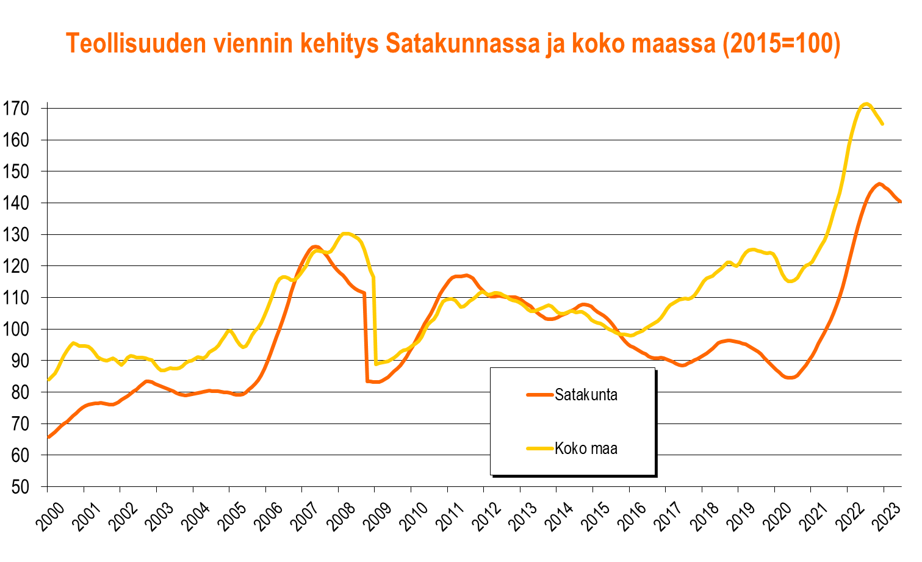
Satakunnan talouskehitys tammi−kesäkuu 2023: vienti
Satakunnassa teollisuuden viennin arvo supistui selvästi vuoden 2023 tammi-kesäkuussa. Laskeneet tuottajahinnat vaikuttavat suurelta osin laskun taustalla etenkin metallien jalostuksessa, mutta osin myös mm. metsäteollisuudessa. Ainoastaan elintarviketeollisuuden viennin arvo kohosi tammi-maaliskuussa, mutta siinäkin kevät sujui kehnosti. Maassa keskimäärin viennin arvo tippui Satakuntaa vähemmän johtuen lähinnä teknologiateollisuuden selvästi loivemmasta pudotuksesta. Sen taustalla piilee metallien jalostuksen vähäisempi painoarvo. Siten metallien hintojen pudotus, joka näkyy Satakunnan viennin arvossa, ei vaikuta niin paljon valtakunnallisiin kehityslukuihin.
Satakunnan teollisuuden viennin arvosta 60 % syntyy teknologiateollisuudessa (3,9 mrd. €), 32 % metsäteollisuudessa (2,1 mrd. €) ja 1 % elintarviketeollisuudessa (54 milj. €) v. 2022. Lopusta n. 7 %:sta (432 milj. €) valtaosa muodostuu kemianteollisuudesta. Yhteensä teollisuuden viennin arvo oli ennakkotietojen mukaan 6,4 mrd. € v. 2022. Henkeä kohti laskettuna sija oli kolmas 19 maakunnasta.
Tullin mukaan Satakunnan osuus oli 8,1 % Suomen viennistä ja sija 4 (19 maakuntaa) v. 2022. Väestöosuus on 3,8 %.

Slide 22
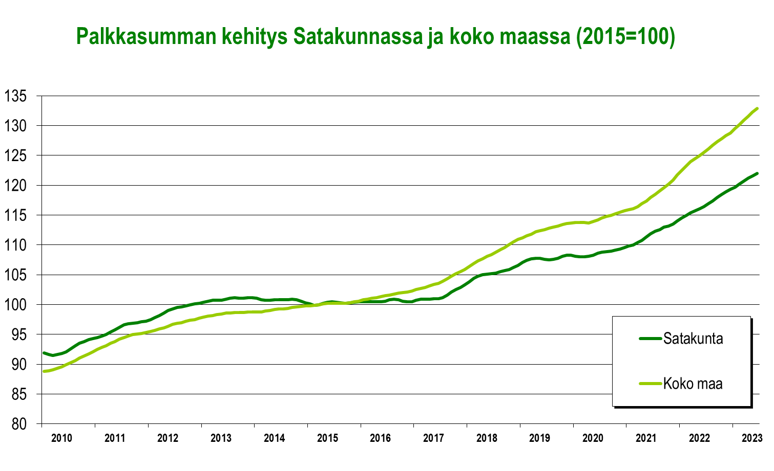
Satakunnan talouskehitys tammi−kesäkuu 2023: palkkasumma
Satakunnassa palkkasumma kohosi koronakriisin alkuun saakka. Vuoden 2021 alussa palkkasumma kääntyi selvään nousuun sekä Satakunnassa että valtakunnallisesti.
Kasvu on jatkunut ripeänä ainakin vuoden 2023 kesäkuun loppuun saakka henkilöstömäärän kohotessa ja palkkojen noustessa. Tämä osoittaa talouden rattaiden pyörineen edelleen, vaikka liikevaihto monilta osin jo sakkasikin. Liikevaihdon pudotus onkin peräisin osin hintojen laskusta. Tosin alakohtaiset erot ovat yhä suuria. Satakunnassa palkkasumman nousu on jäänyt edelleen maan keskiarvoa vähän vaimeammaksi.

Slide 23
Satakunnan talouskehitys tammi−kesäkuu 2023: työllisyys
Satakunnassa henkilöstömäärien hienoinen nousu jatkui vuoden 2023 alussa. Teollisuudessa henkilöstömäärä kasvoi yleisesti, tosin alakohtainen vaihtelu oli suurta. Rakentamisessa väkeä vähennettiin keväällä selvästi. Palveluissa henkilöstö aleni hieman.
Satakunnassa oli syyskuun lopussa 8 490 työtöntä työnhakijaa, mikä on noin 370 henkeä (4,5 %) enemmän kuin vuotta aikaisemmin. Syyskuun aikana työttömien määrä nousi noin 140 hengellä. Työttömien työnhakijoiden osuus työvoimasta oli syyskuussa 8,9 %.
Hieman tavanomaisesta poiketen työttömien määrä nousi jo syyskuun aikana, kun yleensä työttömyyden kausiaikainen nousu ajoittuu myöhemmin loppuvuoteen. Syynä nousuun oli lomautusten lisääntyminen syyskuussa. Vuoden takaiseen verrattuna on kasvanut etenkin toisen asteen koulutuksen saaneiden työttömien ja työttömien miesten määrä. Sen sijaan naisten työttömyys on noussut vain vähän. Yli 50-vuotiaiden työttömien työnhakijoiden määrä on vielä laskenut.
Työvoiman kysyntä on hiljentynyt viime vuoteen verrattuna. Työ- ja elinkeinotoimistossa oli syyskuussa Satakunnassa yhteensä noin 2 900 avointa työpaikkaa, joista kuukauden aikana avautuneita uusia työpaikkoja oli reilut 1 400. (Lähde: Työllisyyskatsaus Satakunta)

Slide 24
Satakunnan talouskehitys 2022-23: Henkilöstömäärien kehitys seutukunnittain
Vuoden 2022 heinä- ja vuoden 2023 maaliskuun välillä henkilöstömäärät kasvoivat kaikissa Satakunnan seutukunnissa Rauman seutukunnan loppuvuotta 2022 lukuun ottamatta. Siellä kasvua kertyi kuitenkin tämän vuoden ensimmäisellä neljänneksellä. Satakunnassa kasvu on jäänyt yleisesti hieman alle maan keskitason, vaikka liikevaihdon nousu on useilla aloilla ollut maan keskitasoa ripeämpää etenkin vuoden 2022 lopulla. Porin seutukunnassa henkilöstömäärä kohosi vuoden 2023 alussa, vaikka liikevaihto tippui. Tämä lienee seurausta metallien hintojen laskusta, joten tuotanto on voinut olla jopa nousussa. Luvut sisältävät myös julkisen sektorin.

Slide 25
Satakunnan talouskehitys tammi−kesäkuu 2023:
elintarviketeollisuus
Elintarviketeollisuuden liikevaihto kohosi yhä ripeästi vuoden 2022 tammi-kesäkuussa sekä Satakunnassa että valtakunnallisesti. Ala oli yksi harvoista kasvuun kyenneistä teollisuuden haaroista. Hintojen kohoaminen tosin vaikuttaa vahvasti nousun taustalla. Viennin arvon kasvu vaihtui sen sijaan keväällä laskuksi Satakunnassa ja maassa keskimäärin. Henkilöstömäärä kasvoi alkuvuonna hieman Satakunnassa, mikä saattaa viitata osaltaan tuotannon kasvuun.
Pellervon lokakuun 2023 ennusteen mukaan Suomen elintarviketeollisuuden tuloskehitykselle on ollut ratkaisevaa kohonneiden kustannusten siirtäminen myyntihintoihin. Kustannustason nousu on taittumassa ja kääntymässä laskuun, mutta kustannustaso jää aiemmin totuttua korkeammaksi. Suhdannenäkymä pysyy verraten heikkona niin Suomessa kuin EU:ssakin. Tämä sekä rahoituskustannusten nousu heijastuvat myös alan kiinteisiin investointeihin, joiden kasvunäkymät ovat heikot. Vuositasolla elintarviketeollisuuden liikevaihto kasvaa tänä vuonna vielä reippaasti teollisuuden myyntihintojen nousun myötä. Teollisuuden tuottajahintojen nousun hidastuminen, kysynnän laskusta johtuva tuotantovolyyminen pieneneminen sekä vientihintojen kääntyminen laskuun voi näkyä kuitenkin liikevaihdon kasvun taittumisena loppuvuodesta. Vaikka ensi vuonna kysyntä piristyy hieman kotitalouksien ostovoiman kohentuessa hidastuvan inflaation ja palkankorotusten myötä, elintarviketeollisuuden liikevaihto laskee vuositasolla. Elintarviketeollisuuden tuotantovolyymiä pienentävät kysynnän muutokset sekä heikohkot vientinäkymät ja hidastuva talouskasvu. Tuotannon volyymi laskee jo toista vuotta peräkkäin, eikä se palaudu aikaisemmalle tasolle lähiaikoina.

Slide 26
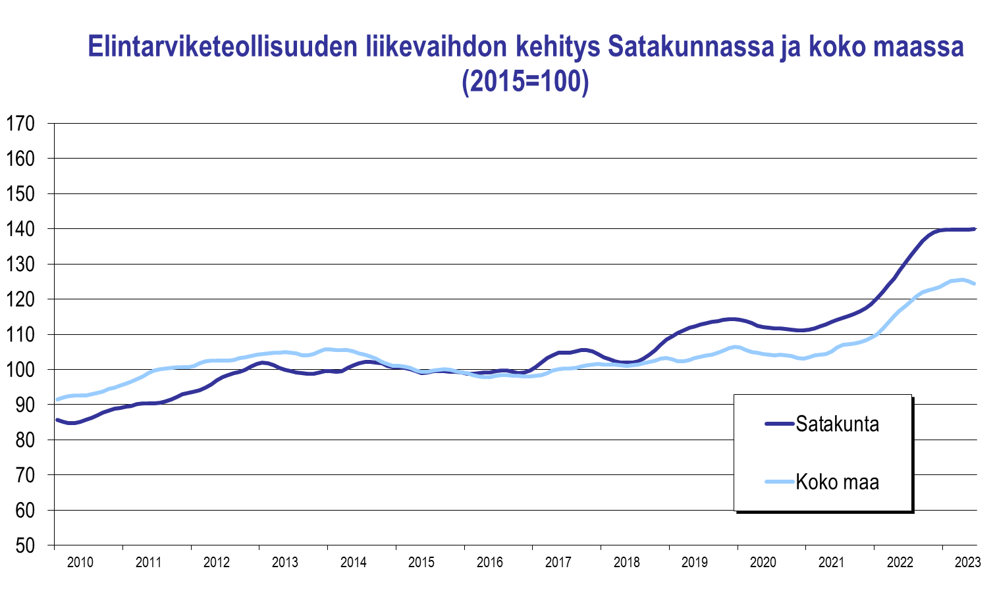
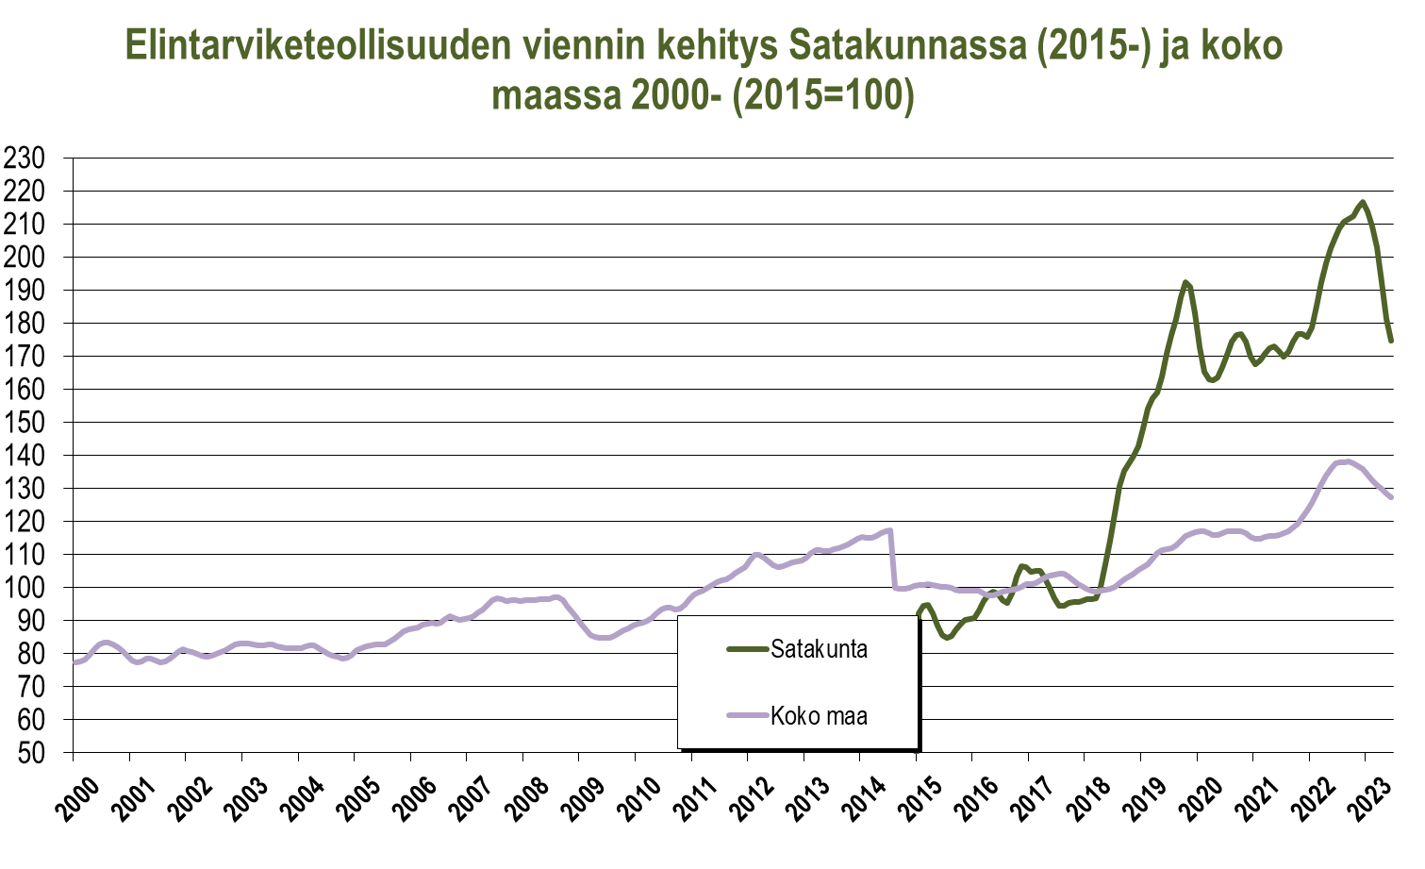
Satakunnan talouskehitys tammi−kesäkuu 2023: Elintarviketeollisuus

Slide 27
Satakunnan talouskehitys tammi−kesäkuu 2023: metsäteollisuus
Metsäteollisuuden liikevaihto supistui selvästi vuoden 2023 alkupuoliskolla. Taustalla on osin hintojen lasku. Myös viennin arvo sakkasi voimakkaasti osin samasta syystä. Satakunnassa pudotus oli hieman maan keskiarvoa voimakkaampaa. Satakunnassa kehitystä on aiemmin taannuttanut vuosikymmenen vaihteen tienoilla paperikoneen sulkeminen Raumalla, mutta uuden sahan avaaminen piristää osaltaan alan kehitystä. Ristiriitaisesti henkilöstömäärä kohosi huomattavasti alkuvuoden aikana ainakin Satakunnassa. Tämä voi johtua uusista investointeista.
PTT:n lokakuisen ennusteen mukaan Suomen metsäteollisuus sopeutuu tänä vuonna kysynnän reippaaseen hiipumiseen. Heikko kysyntä on laskenut etenkin paperin ja kartongin tuotantoa ja vientiä, eikä loppuvuosi tuo merkittävää muutosta tilanteeseen. Sellun vienti yltää hieman viime vuotta korkeammalle siksi, että vientiin päätyy aiempaa suurempi osuus tuotannosta. Kaikkiaan metsäteollisuustuotteiden viennin arvo laskee tänä vuonna 16 % viime vuodesta. Päätuotteiden viennin arvo laskee, mutta suurin lasku tulee puutuotteisiin ja kartonkiin. Massan viennin arvo laskee vähiten. Puutuotteiden viennin arvon väheneminen johtuu pääasiassa korkean keskihinnan vertailuvuodesta, mutta myös viennin reippaasta laskusta. Kartongin viennin arvon pudotus johtuu viennin määrän laskusta. Ensi vuonna metsäteollisuuden viennin arvo kohoaa jälleen. Rakentamisen liki maailmanlaajuinen lasku vähentää sahatavaran kysyntää voimakkaasti. Heikko kysyntä pakottaa kuluvana syksynä ja talvena sahat lomautuksiin, joiden vetämänä tuotanto vähenee voimakkaasti.

Slide 28
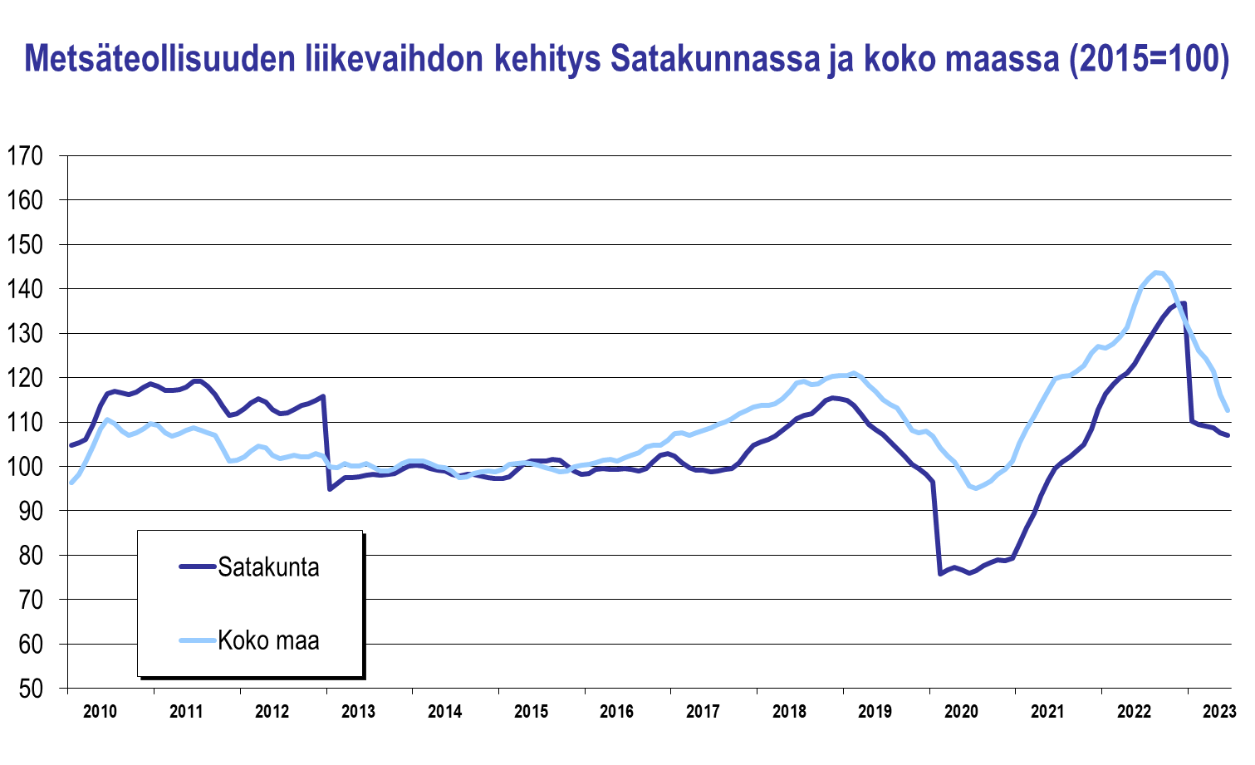
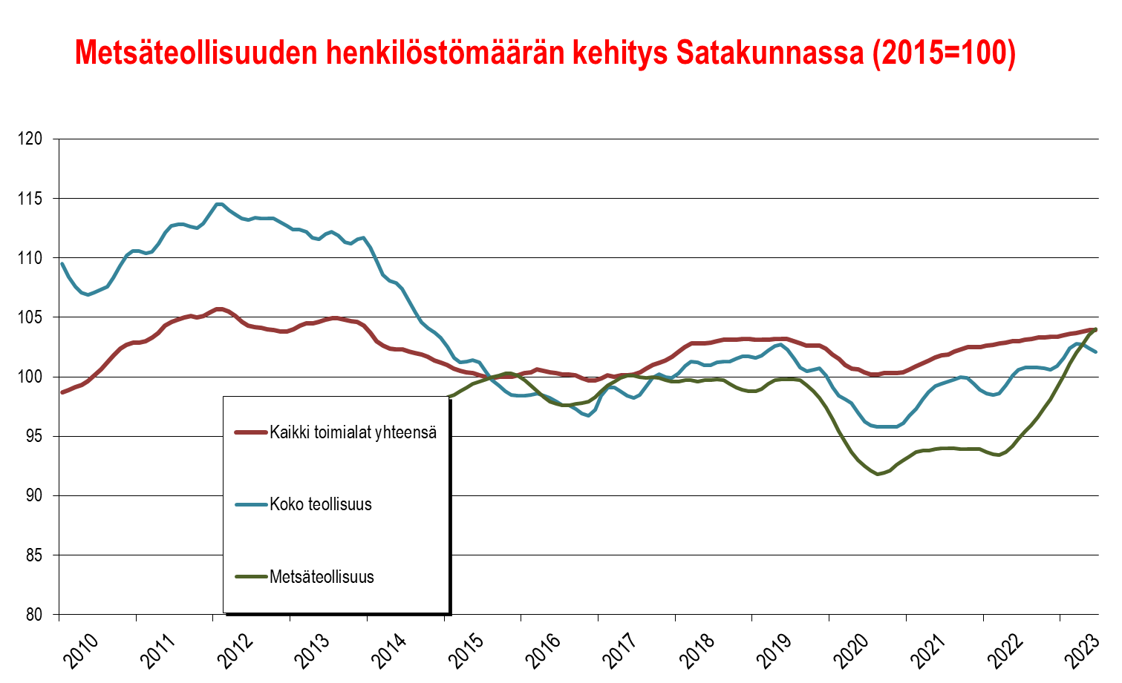
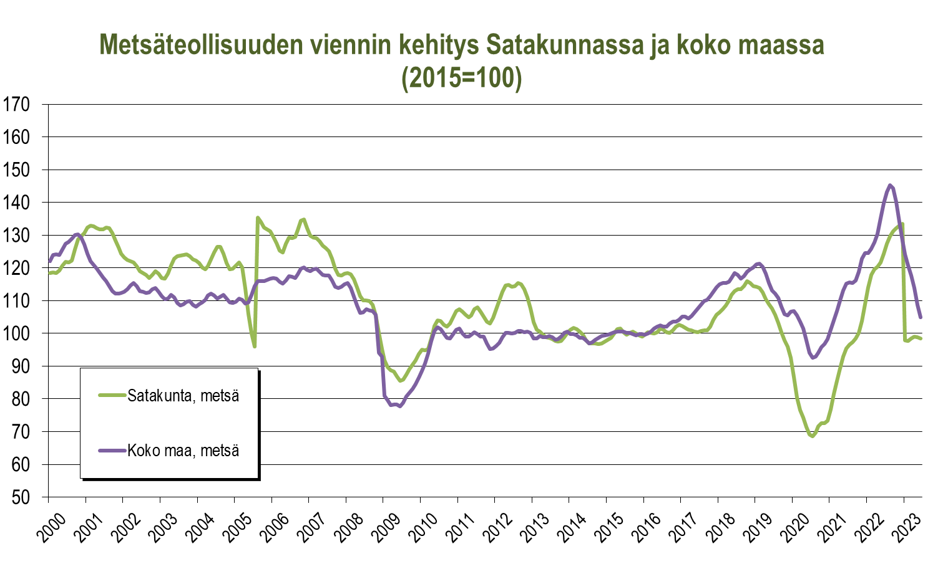
Satakunnan talouskehitys tammi−kesäkuu 2023: metsäteollisuus

Slide 29
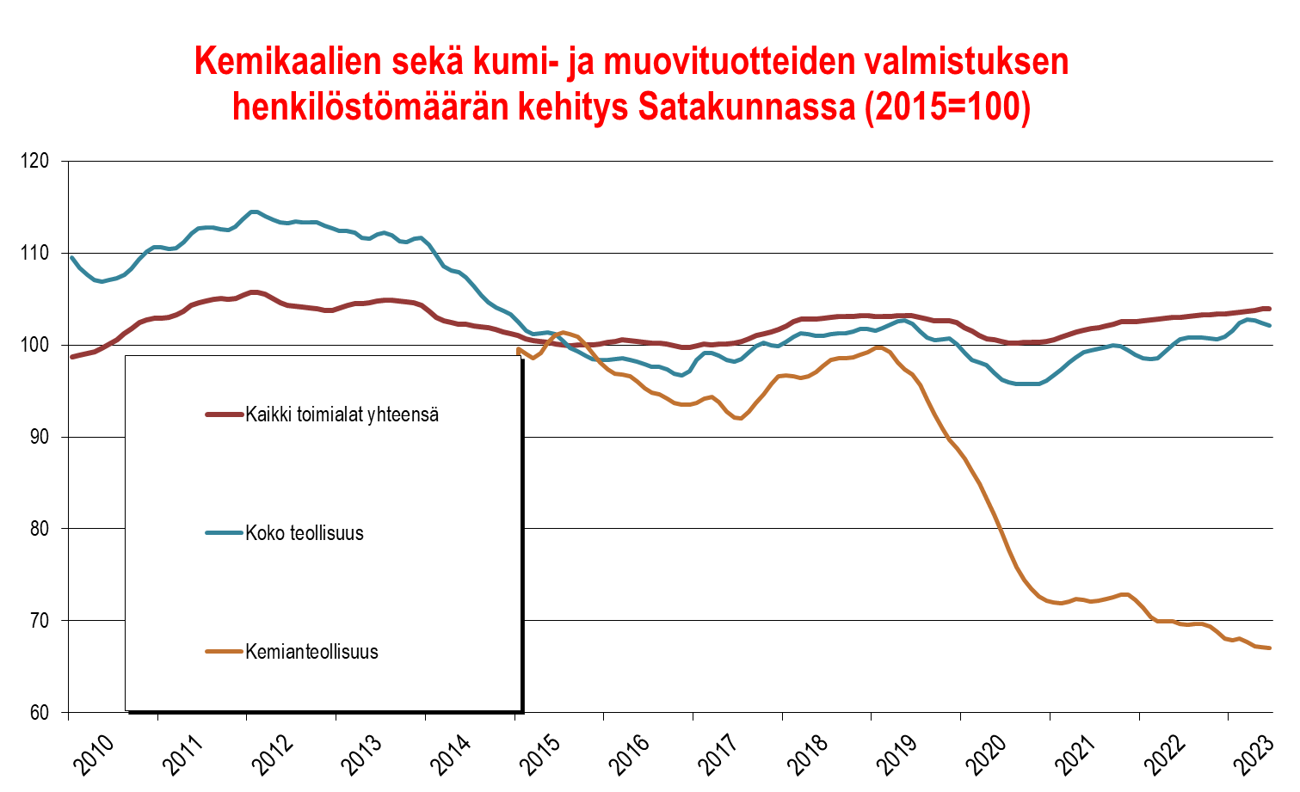
Satakunnan talouskehitys tammi−kesäkuu 2023: kemianteollisuus
Kemianteollisuuden (TOL 20-22) liikevaihto alkoi laskea voimakkaasti vuoden 2023 alkupuolella. Taustalla vaikuttaa ainakin osin hintojen lasku. Satakunnassa Venatorin jättämä aukko on edelleen suuri, sillä alan liikevaihto on Satakunnassa yhä selvästi matalampi kuin 10 vuotta sitten. Myös henkilöstömäärä on pudonnut merkittävästi ja se tippui yhä alkuvuonnakin. Alan henkilöstömäärä on Satakunnassa tällä hetkellä noin kolmanneksen pienempi kuin kahdeksan vuotta sitten.
Koko maassa kemianteollisuuden liikevaihto aleni myös selvästi, mutta hieman loivemmin kuin Satakunnassa.
Kemianteollisuus ry:n kesäkuun katsauksen mukaan alan tuotanto on laskenut kesän 2022 jälkeen. Vientitietojen mukaan eniten on supistunut muovi- ja kumiteollisuus.

Slide 30
Satakunnan talouskehitys tammi−kesäkuu 2023: teknologiateollisuus
Teknologiateollisuudessa vuoden 2023 tammi-kesäkuusta näyttäisi muodostuneen käännekohta. Satakunnassa liikevaihto alkoi laskea lähes kaikilla alatoimialoilla elektroniikka- ja sähkötuotteiden valmistusta sekä meriteollisuutta lukuun ottamatta. Viennin arvokin supistui selvästi. Metallien jalostuksessa tuottajahintojen lasku ohensi liikevaihtoa. Henkilöstömäärän nousu kuitenkin viittaa myönteiseen tuotantokehitykseen. Koneiden ja laitteiden valmistuksen liikevaihto kääntyi laskuun, mutta henkilöstöä palkattiin lisää. Sama ristiriitainen kehitys vallitsi metallituotteiden valmistuksessa. Molemmissa henkilöstön kasvu kuitenkin tyrehtyi keväällä. Elektroniikka- ja sähkötuotteiden valmistuksessa automaation kasvu lienee pitänyt alaa pinnalla. Meriteollisuudessakin liikevaihto kasvoi edelleen huomattavasti ja henkilöstöäkin lisättiin hieman. Kaikkiaan teknologiateollisuuden henkilöstömäärän nousu oli Satakunnassa toimialojen keskiarvoa nopeampaa, joten liikevaihdon laskun taustalla näyttäisi vaikuttavan pääasiassa hintojen lasku ja tuotanto on voinut jopa kohota.
Koko maassa keskimäärin liikevaihdon kehitys oli Satakuntaa selvästi suotuisampaa. Viennissäkin ero oli samansuuntainen. Kaikki alatoimialat elektroniikka- ja sähköpuoli pois lukien menestyivät Satakuntaa paremmin. Suurin ero syntyi kone- ja laitevalmistuksessa, mutta muilla aloilla poikkeama oli varsin vähäinen. Satakunnassa metallien jalostuksen painoarvo on huomattavasti maan keskitasoa korkeampi, joten hintojen muutosten vaikutus koko teknologiateollisuuden liikevaihtoon on paljon suurempi, mikä näkyy vahvasti alkuvuoden luvuissa. Teknologiateollisuus ry:n mukaan tilauskannan arvo oli valtakunnallisesti syyskuun lopussa 4 % pienempi kuin kesäkuun lopussa ja 13 % pienempi kuin vuoden 2022 syyskuussa. Tilauskehityksen perusteella alan yritysten liikevaihdon arvioidaan edelleen laskevan seuraavan puolen vuoden aikana.

Slide 31
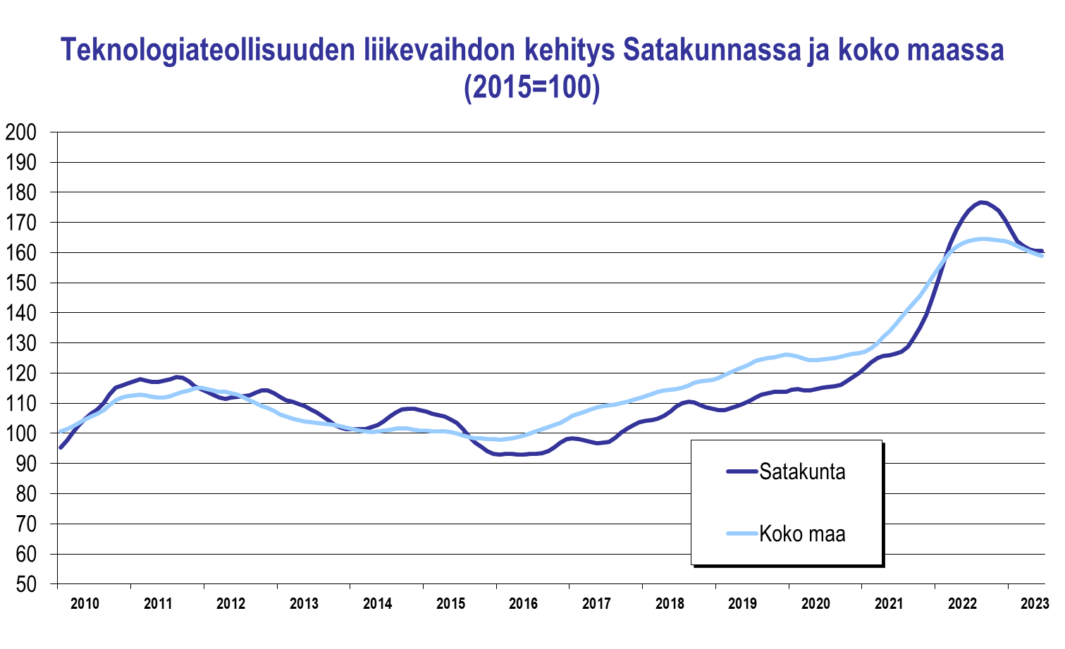
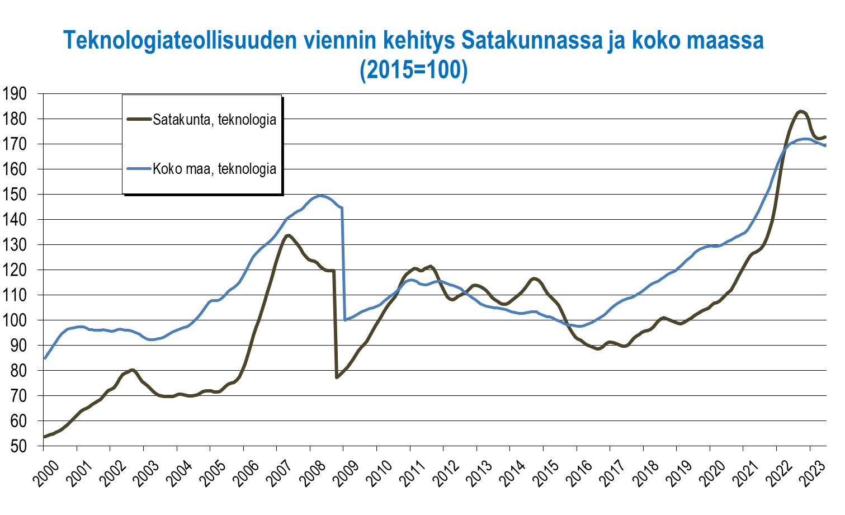
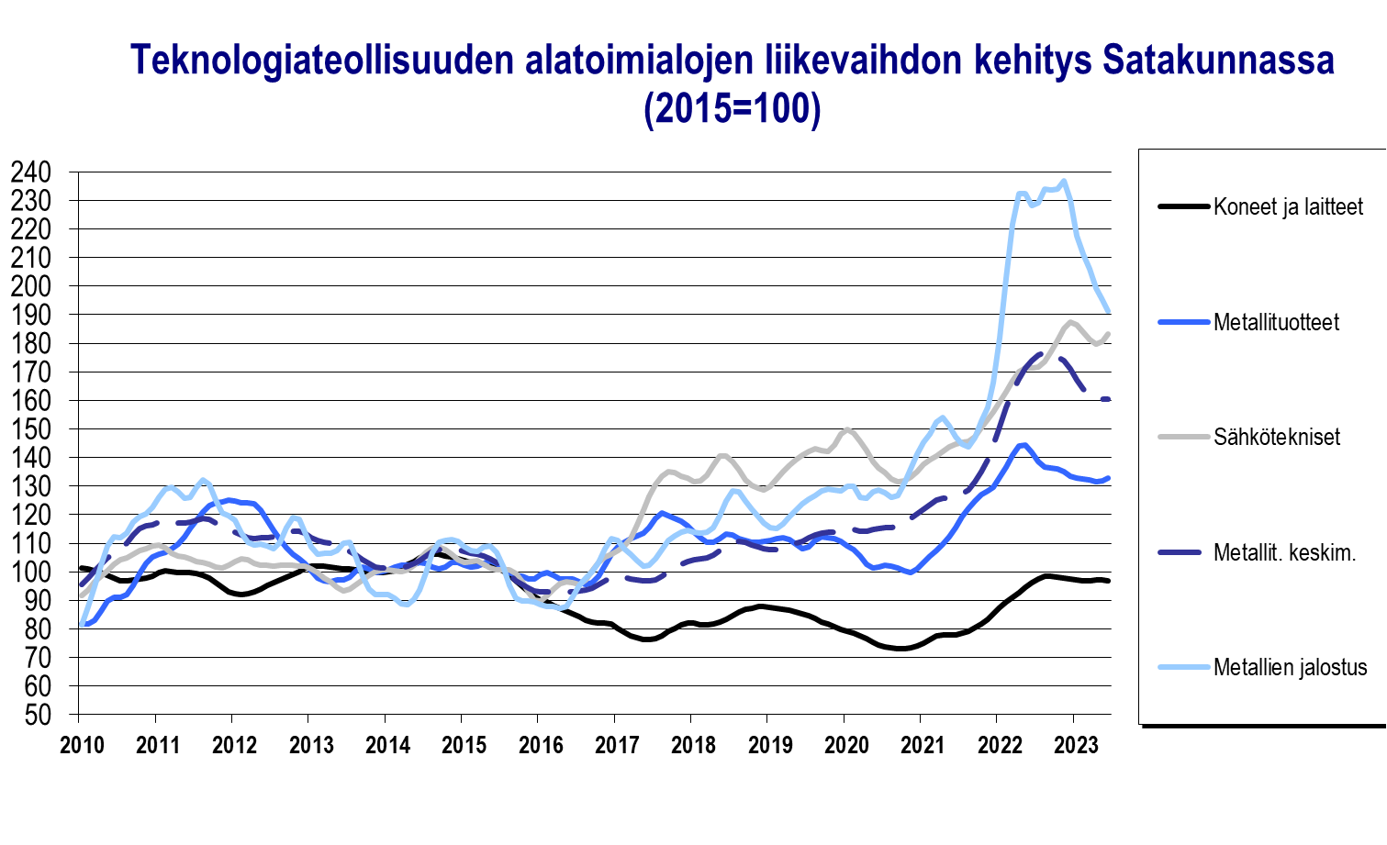
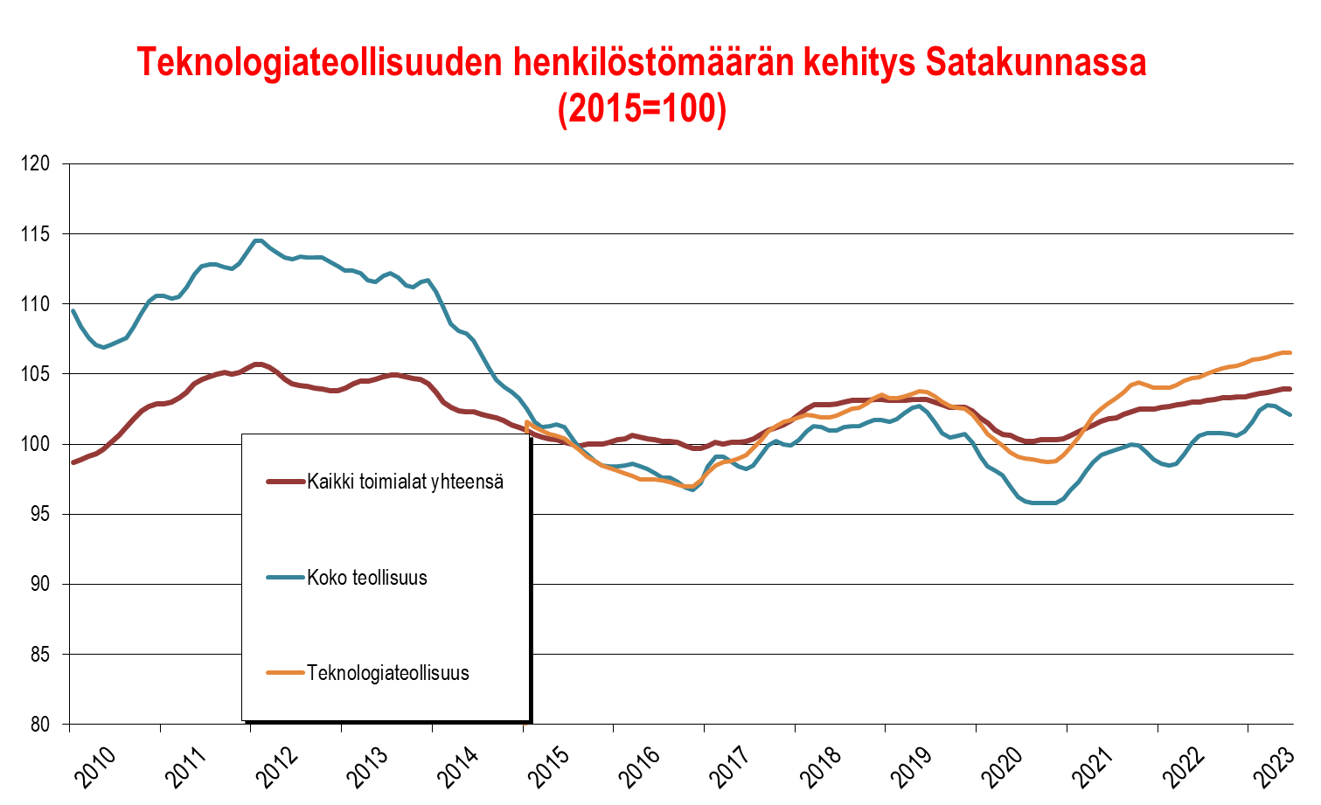
Satakunnan talouskehitys tammi−kesäkuu 2023:
teknologiateollisuus

Slide 32
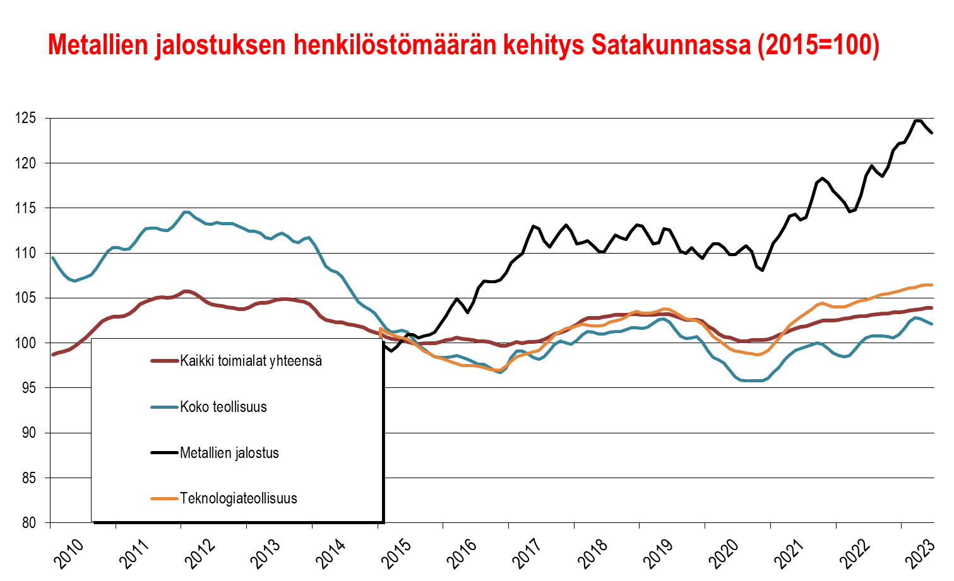
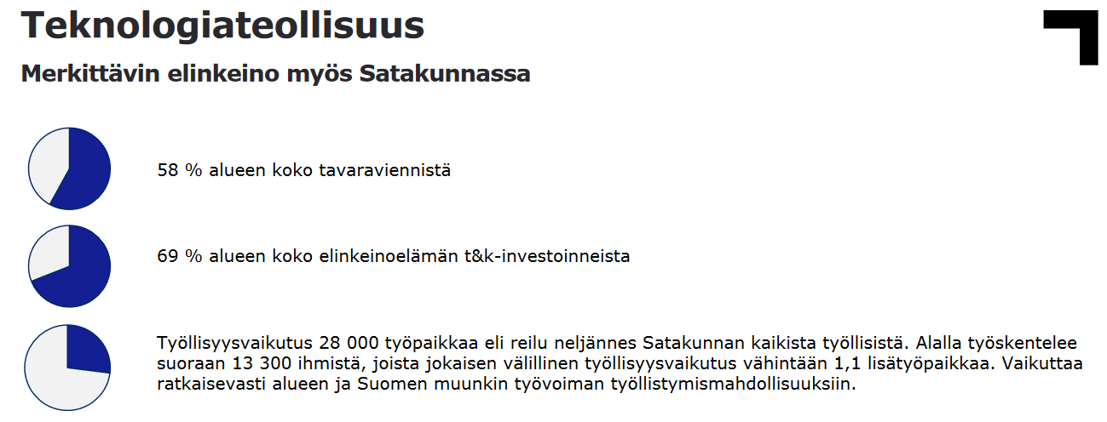
Satakunnan talouskehitys tammi−kesäkuu 2023: Metallien jalostus
Metallien jalostuksen liikevaihdon nousu taittui vuodenvaihteen tienoilla. Taustalla vaikuttaa tuottajahintojen lasku. Tämä on seurausta hiipuvasta talouskehityksestä. Valtakunnallisesti alan liikevaihto laski myös tuntuvasti. Satakunnassa henkilöstömäärä kasvoi kuitenkin merkittävästi, joten liikevaihdon laskusta ainakin osa on tullut laskevista hinnoista, ja itse tuotantomäärät ovat voineet olla kasvussa.
Teknologiateollisuus ry:n mukaan terästuotteiden, värimetallien, valujen ja metallimalmien yhteenlaskettu tuotannon määrä oli Suomessa tammi–elokuussa 2023 prosentin alempi kuin vuosi sitten vastaavaan aikaan. Metallien jalostusyritysten henkilöstömäärä Suomessa oli syyskuun lopussa 0,4 % suurempi kuin kesäkuun lopussa.
Lähde: Teknologiateollisuus ry

Slide 33
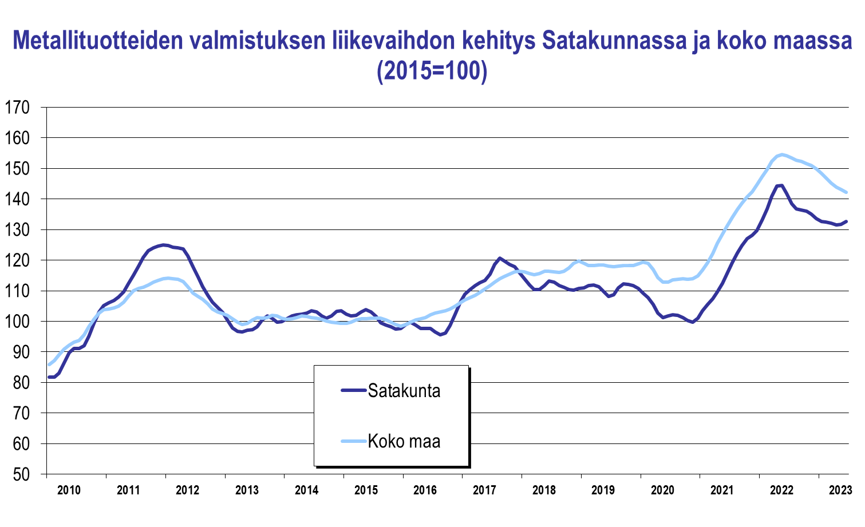
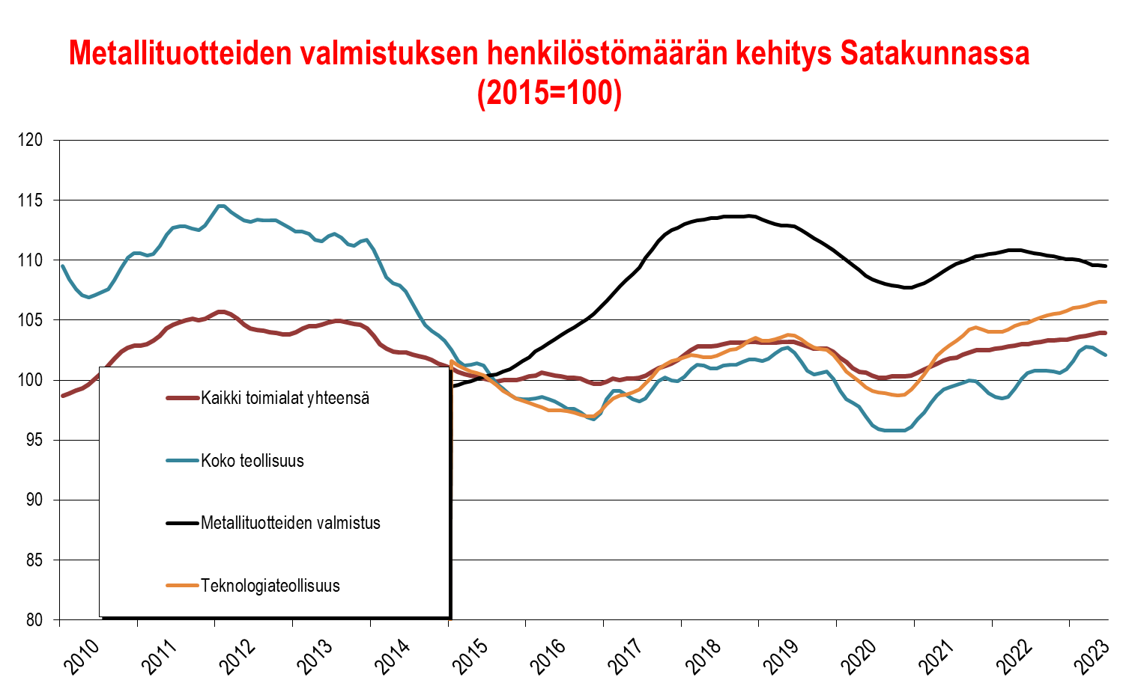
Satakunnan talouskehitys tammi−kesäkuu 2023:
Metallituotteiden valmistus
Metallituotteiden valmistuksen liikevaihto aleni vuoden 2023 alkupuolella merkittävästi sekä Satakunnassa että maassa keskimäärin. Tuottajahinnat ovat silti kohonneet, joten tuotantomäärät lienevät pudonneet selvästi. Satakunnassa henkilöstö kasvoi vielä tammi-maaliskuussa, mutta määrä laski jo toisella neljänneksellä.
Teknologiateollisuus ry:n mukaan maamme kone- ja metallituote-teollisuuden yritysten saamien uusien tilausten arvo oli heinä–syyskuussa 39 % matalampi kuin edellisellä neljänneksellä. Edellisvuoden vastaavaan ajanjaksoon verrattuna saatujen uusien tilausten arvo tippui 40 %. Hintojen nousu huomioiden tilauskantakehitys oli poikkeuksellisen heikko.
Tilauskannan arvo oli syyskuun lopussa 4 % pienempi kuin kesäkuun lopussa ja 11 % alempi kuin vuoden 2022 syyskuussa. Huomattavaa on edelleen telakoiden suuri osuus tilauskannan kokonaisarvosta. Alkusyksyn tilauskehityksen perusteella maamme kone- ja metallituoteteollisuuden yritysten liikevaihdon odotetaan laskevan seuraavan puolen vuoden aikana.

Slide 34
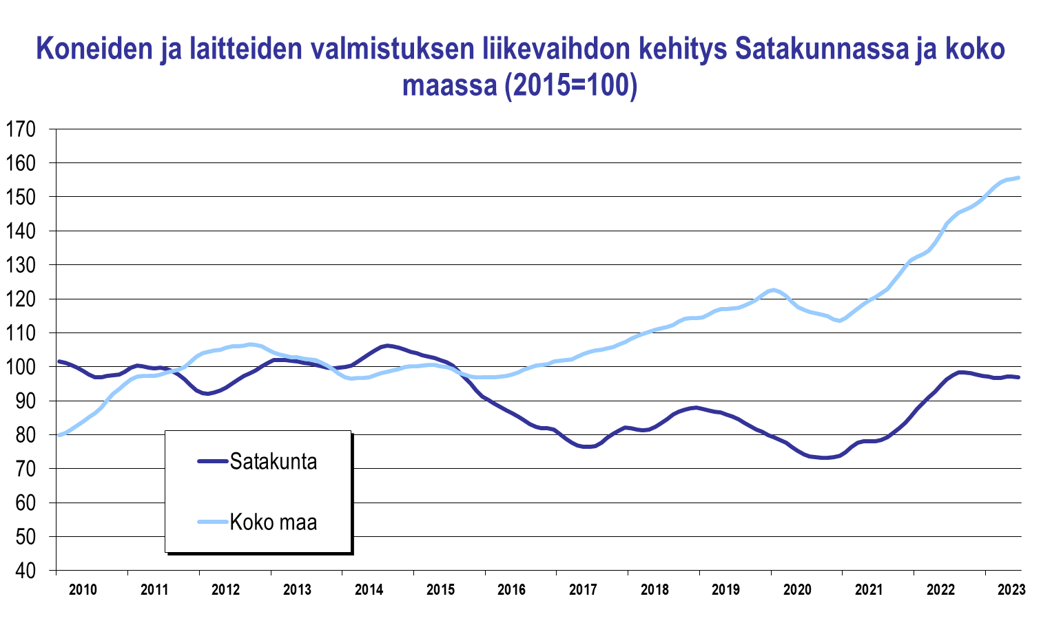
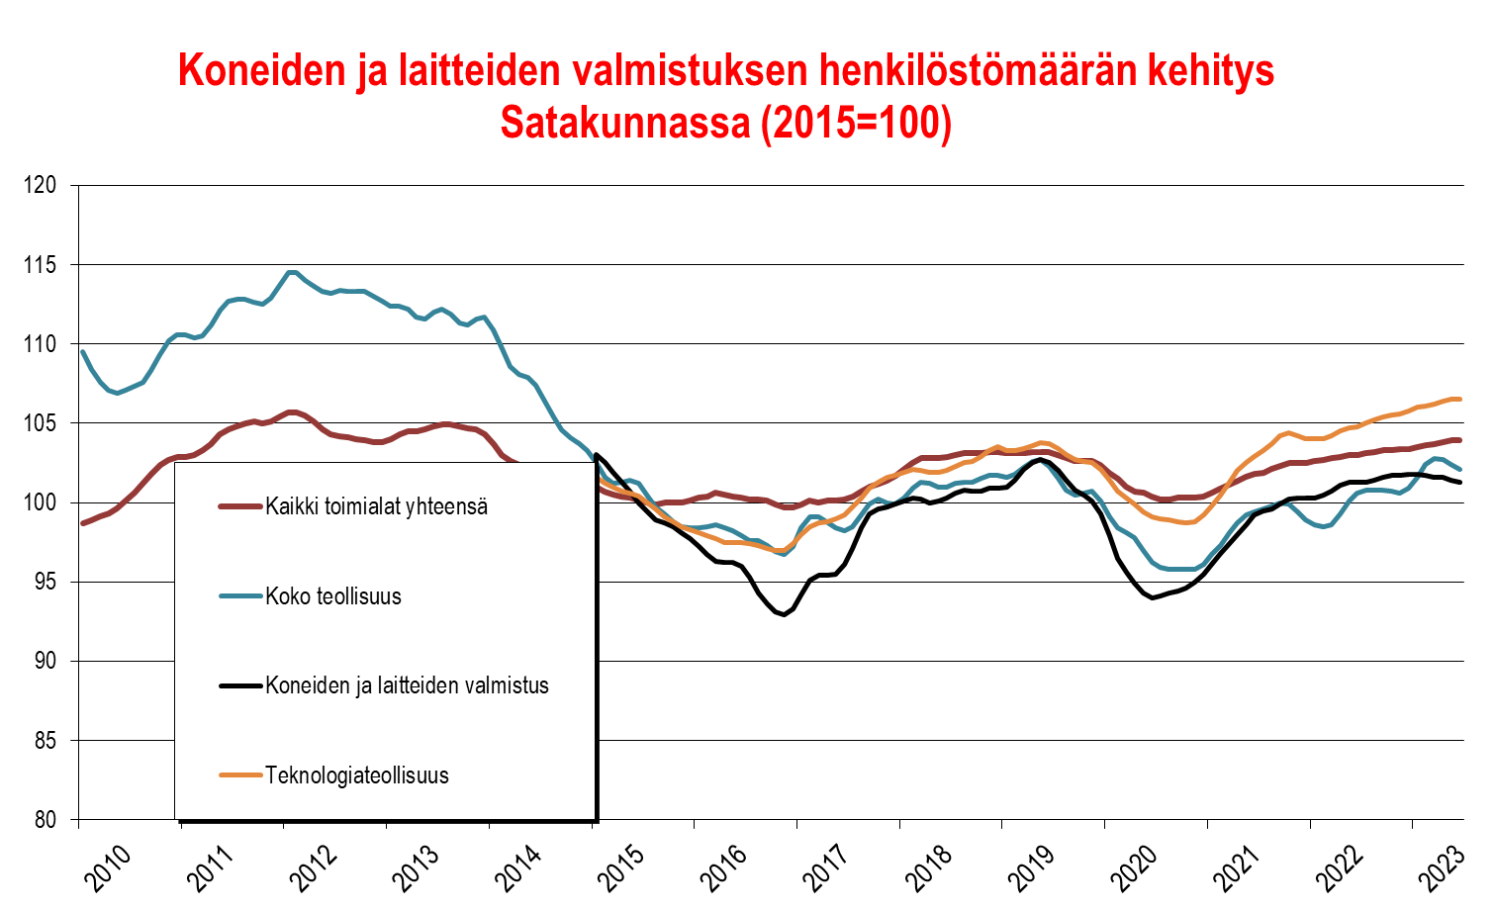
Satakunnan talouskehitys tammi−kesäkuu 2023:
Koneiden ja laitteiden valmistus
Satakunnan koneiden ja laitteiden valmistus kärsi merkittävästi koronakriisistä, mutta toipuminen käynnistyi vahvana vuoden 2021 lopussa. Konepajateollisuuden tilanne on ollut Satakunnassa muutenkin haastava muutaman viime vuoden ajan, sillä jokunen merkittävä valmistaja on kohdannut kysyntähäiriöitä. Liikevaihto kääntyi jälleen laskuun heti vuoden 2023 alussa, ja alan liikevaihto on edelleen hieman matalampi kuin huippuvuonna 2014. Korona-aikojen taso on tosin selvästi ylittynyt. Henkilöstöäkin lisättiin silti tammi-maaliskuussa edelleen, joten liikevaihdon lasku voi olla peräisin ainakin osin myös laskutusaikatauluista.
Koko maassa keskimäärin koronakriisi piti liikevaihdon tiukassa laskussa vuoden 2021 kevääseen saakka, jolloin monen muun alan tavoin rivakka elpyminen käynnistyi. Ripeää kasvua on riittänyt ainakin vuoden 2023 kesäkuun loppuun saakka. Tuottajahintojen nousu vaikuttanee osin taustalla.

Slide 35
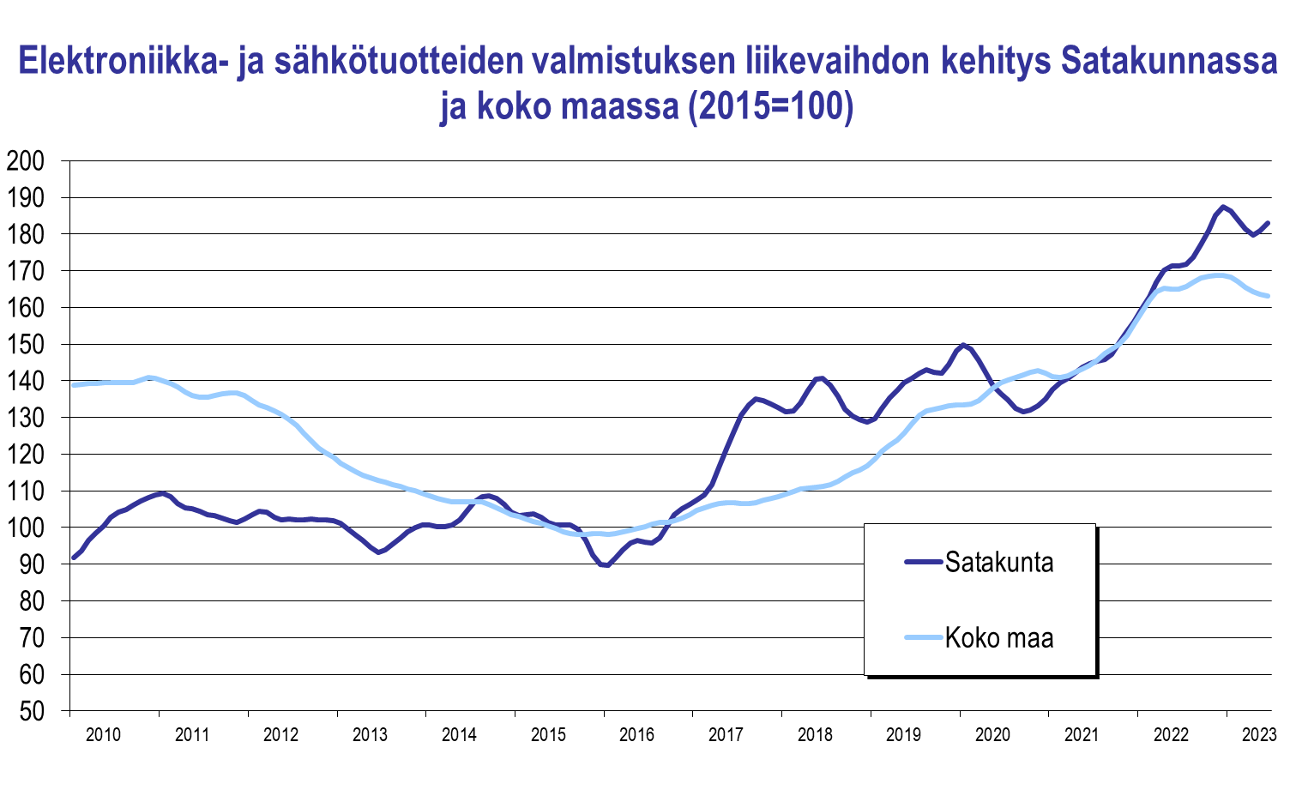
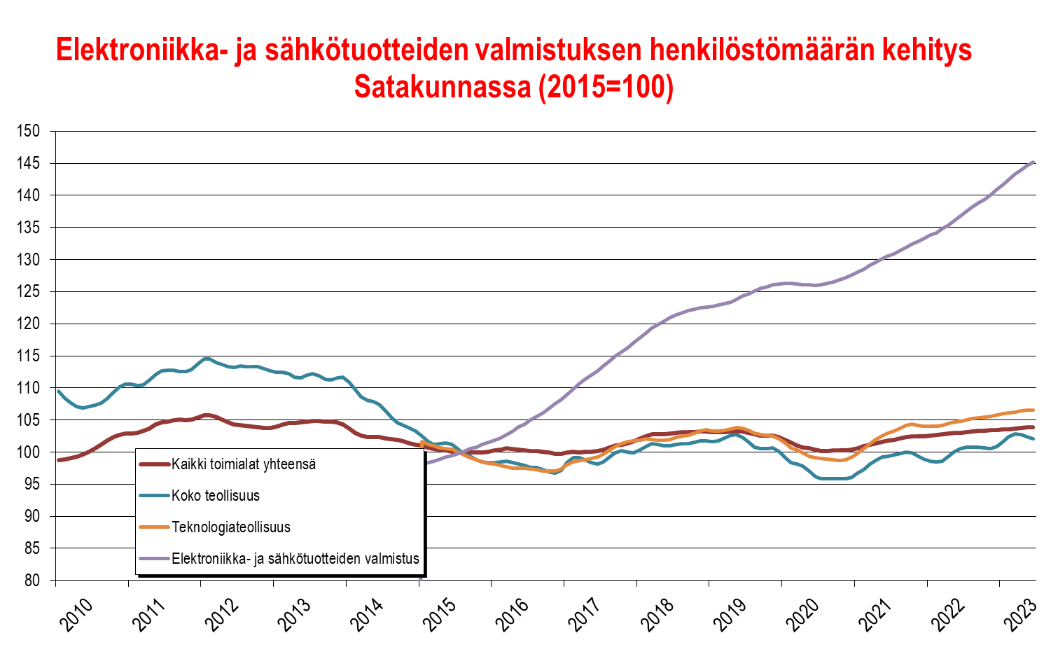
Satakunnan talouskehitys tammi−kesäkuu 2023:
Elektroniikka- ja sähkötuotteiden valmistus
Elektroniikka- ja sähkötuotteiden valmistuksen liikevaihdon kasvu jatkui edelleen hyvin nopeana vuoden 2023 tammi-maaliskuussa Satakunnassa. Huhti-kesäkuussa nousu pysähtyi. Maassa keskimäärin liikevaihto alkoi tippua keväällä. Satakunnassa taustalla vaikuttaa se, että osa automaatio- ja robotiikka-alan yrityksistä sijoittuu tälle toimialalle ja niiden kasvu on ollut ajoittain hyvin nopeaa. Satakunnassa henkilöstömääräkin kohosi voimakkaasti, mikä tarkoittanee liikevaihdon nousun olleen osin aitoa kasvua, ei vain hintojen nousua.
Teknologiateollisuus ry:n mukaan maamme elektroniikka- ja sähköteollisuudessa sekä uusien tilausten että tilauskannan arvo laskivat heinä–syyskuussa edelliseen neljännekseen verrattuna. Alalle ovat olleet viime vuosina tyypillisiä voimakkaat tilausvaihtelut vuosineljännesten välillä. Alan yritykset Suomessa keskimäärin saivat uusia tilauksia heinä–syyskuussa arvoltaan 8 % niukemmin kuin huhti–kesäkuussa ja 24 % vähemmän kuin vastaavalla ajanjaksolla vuonna 2022. Tilauskannan arvo oli syyskuun lopussa 5 % alempi kuin kesäkuun lopussa ja 21 % matalampi kuin vuoden 2022 syyskuussa. Viime aikojen tilauskehityksen perusteella alan yritysten liikevaihdon arvioidaan putoavan seuraavan puolen vuoden aikana.

Slide 36
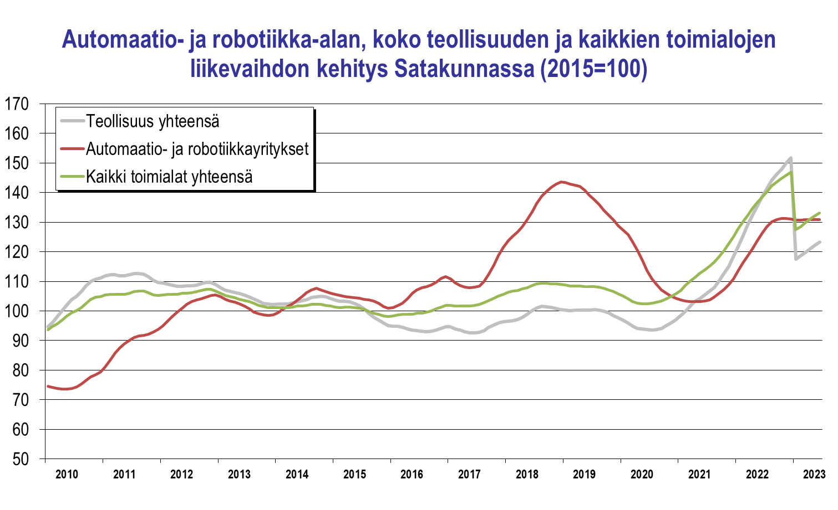
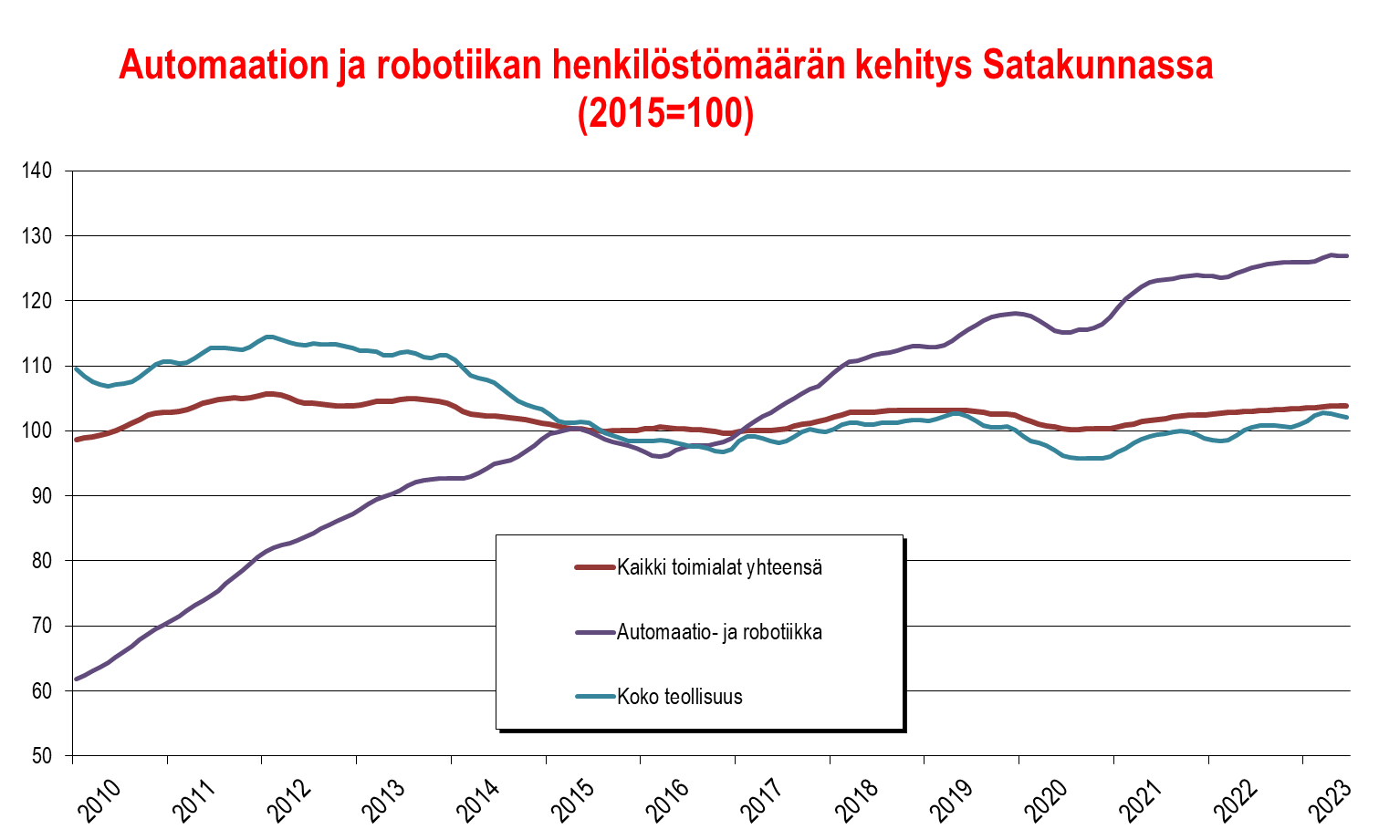
Satakunnan talouskehitys tammi−kesäkuu 2023:
Automaatio- ja robotiikka (robocoast)
Satakunnan automaatio- ja robotiikkaklusteriin (ml. tekoäly) luetaan yli sata yritystä ja organisaatiota. Tähän tarkasteluun on valittu tilastoinnin luotettavuuden varmistamiseksi viitisenkymmentä ydinorganisaatiota, joiden toiminnasta suurin osa lukeutuu alaan.
Automaatio- ja robotiikka-alan yritysten liikevaihto alkoi pudota vuoden 2023 tammi-kesäkuun aikana. Taustalla saattaa piillä osin tilausten laskutusaikataulut. Henkilöstömäärä on kuitenkin kohonnut hieman alkuvuoden aikana. Se voi taasen viitata tuotannon kasvuun. Tähän viittaa myös elektroniikka- ja sähkötuotteiden valmistuksen myönteinen vire. Osa automaatioalasta sijoittuu ko. toimialalle. Kaiken kaikkiaan näyttäisi siltä, että yrityskohtainen vaihtelu on ollut suurta.

Slide 37

AUTOMAATIO- JA robotiikka-ala (RoboCoast) satakunnassa
Satakunnassa toimii n. 50 puhtaasti
automaatio- ja robotiikka-alaan keskittyvää yritystä
Automaatio- ja robotiikka-alan ydinyritykset tuottivat liikevaihtoa v. 2022
465 milj. €
HUOM! Luvut ovat minimiarvioita. Koko yli sadan organisaation klusterin liikevaihto ja työllistävyys ovat korkeampia. Klusteri sisältää myös tekoälyyn keskittyvät yritykset.
Automaatio- ja robotiikka-alan ydinyritykset maksoivat palkkoja Satakunnassa v. 2017
56 milj. €
Tilastokeskus ja Satakuntaliitto 2023
Automaatio- ja robotiikka-alan ydin-yrityksissä tehtiin Satakunnassa v. 2022
1239 henkilötyövuotta
Liikevaihdon kasvu 2010-2022
106,8 %
Toimialat keskimäärin 40,1 %
Teollisuus keskimäärin 34,4 %
Henkilöstön kasvu 2010-2022
Robocoast 1-6/23 vs.
1-6/22:
Liikevaihto -8,0 %
Henkilöstömäärä +1,7 %
Automaatio- ja robotiikka-alan kasvu on ollut merkittävää ja sillä on potentiaalia alueen talouskasvuun.
91,2 %
Toimialat keskimäärin 2,5 %
Teollisuus keskimäärin -8,2 %
Palkkasumman kasvu 2010-2017
61,4 %
Toimialat keskimäärin 9,6 %
Teollisuus keskimäärin 0,0 %
25.10.2023

Slide 38
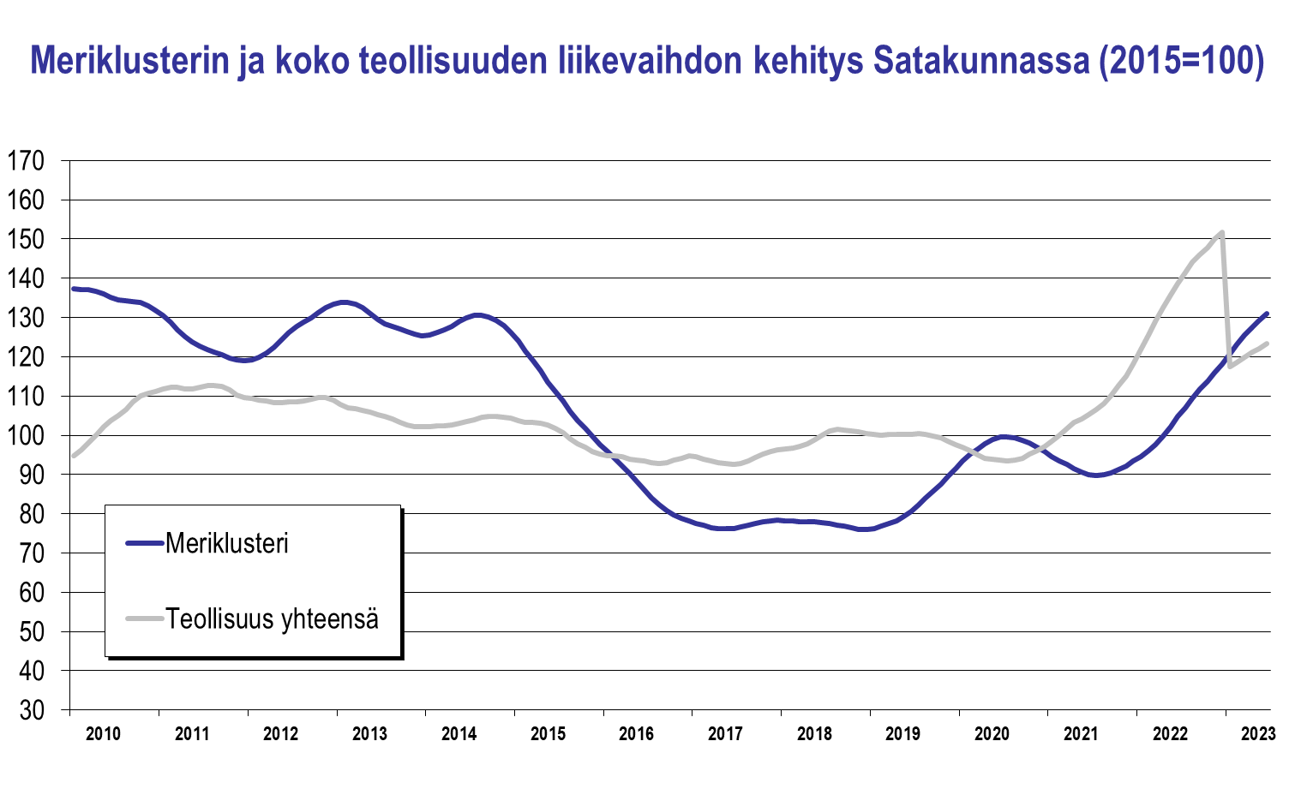
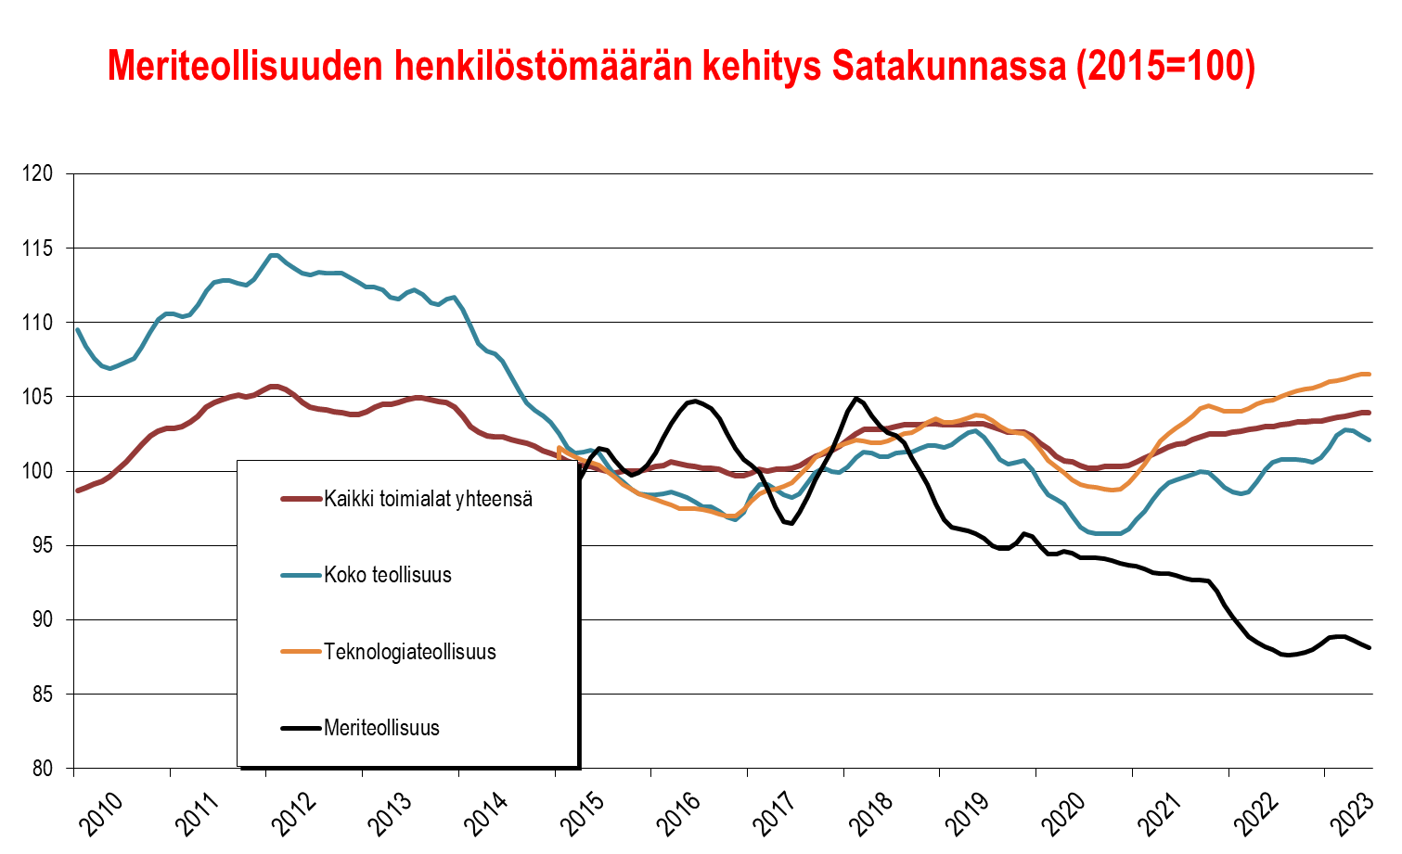
Satakunnan talouskehitys tammi−kesäkuu 2023: meriteollisuus
Satakunnan meriklusteriin luetaan tässä yhteydessä noin 40 alueella toimivaa meriteollisuuden kone- ja laitevalmistajaa sekä telakkaa. Laivanrakennuksessa Rauma Marine Constructions Oy:llä (RMC) on tällä hetkellä vankka, noin 1,5 miljardin euron tilauskanta. Mäntyluodon telakan tilanne näyttäisi olevan vakautumassa uuden omistajan myötä. Meri-Porin teollisuusalueen suhteellisen suotuisasta kehityksestä päätellen Mäntyluodon telakan kehitys on selvästi piristynyt.
Meriteollisuuden liikevaihdon nousu jatkui hyvin voimakkaana vuoden 2023 tammi-kesäkuussa. RMC:n telakalla alkoi vuosi sitten tasmanialaisen TT-Line Company -varustamon kahden matkustaja-autolautan kokoonpanovaihe. Liikevaihdon ennustettiin kasvavan selvästi tänä vuonna, mikä näkyykin alkuvuoden luvuissa. Kahden matkustaja-autolautan tilaus on arvoltaan yli 500 miljoonaa euroa ja niiden rakentamisen työllistävä vaikutus on noin 3 500 henkilötyövuotta. Jatkossa myös puolustusvoimien tilaus työllistää telakkaa. Henkilöstökin kasvoi aavistuksen. RMC:n verkostomainen toimintatapa luo kuitenkin haasteen tilastoinnin luotettavuuteen.

Slide 39
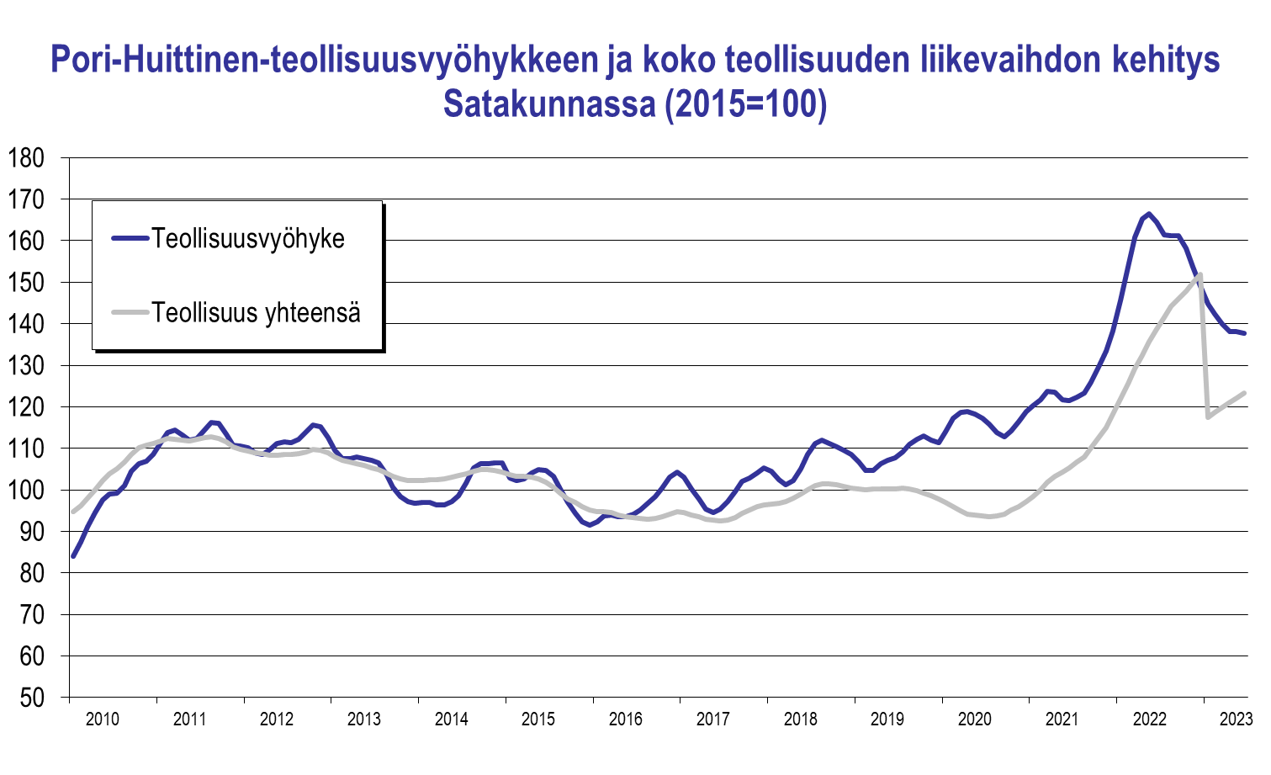
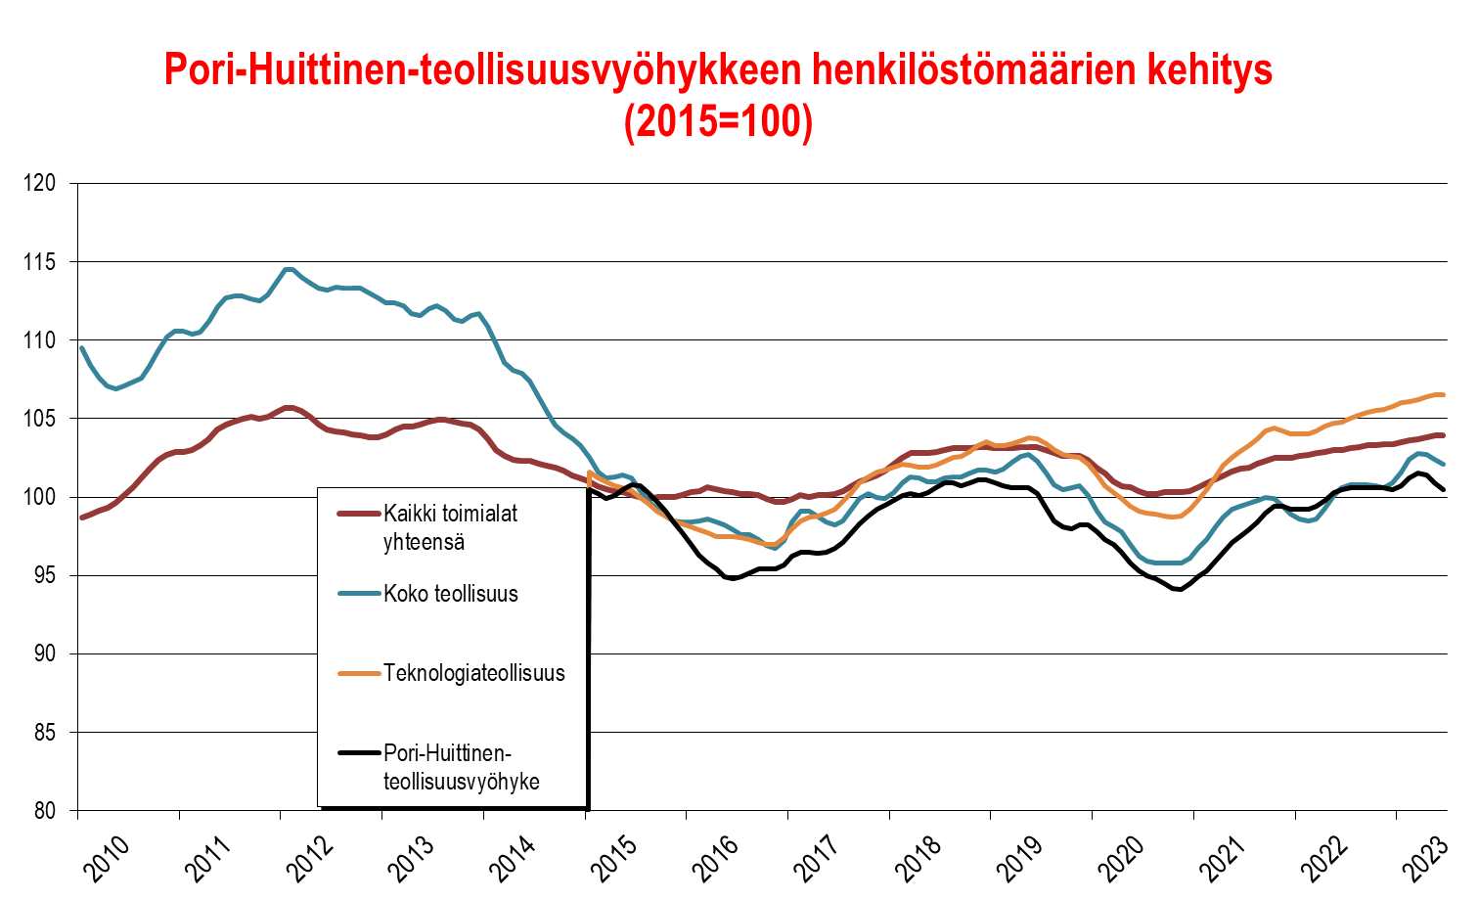
Satakunnan talouskehitys tammi−kesäkuu 2023:
Pori-huittinen-teollisuusvyöhyke
Pori–Huittinen-teollisuusvyöhyke koostuu noin 700:sta teollisuus- ja insinööripalveluyrityksestä, jotka toimivat Porin Reposaaresta Huittisiin ulottuvalla vyöhykkeellä. Mukana ovat myös Noormarkku sekä Porin keskusta ja lähiöt.
Teollisuusvyöhykkeellä liikevaihto aleni selvästi vuoden 2023 alkupuoliskolla. Ainakin metallien jalostuksessa liikevaihto on pudonnut hintojen laskun myötä. Myös muun teollisuuden kehitys on kääntynyt alavireiseksi. Sen sijaan liike-elämän palveluiden kehitys on ollut edelleen varsin suotuisaa, ja tämä pätee mahdollisesti myös insinööripalveluyrityksiin.
Vyöhykkeen teollisuuden henkilöstömäärä kasvoi alkuvuonna keskimäärin yhä hieman, joten on mahdollista, että tuotanto ei ole laskenut juurikaan. Liikevaihdon laskusta pääosa kun on hintojen laskua. Tosin keväällä nousu pysähtyi.

Slide 40
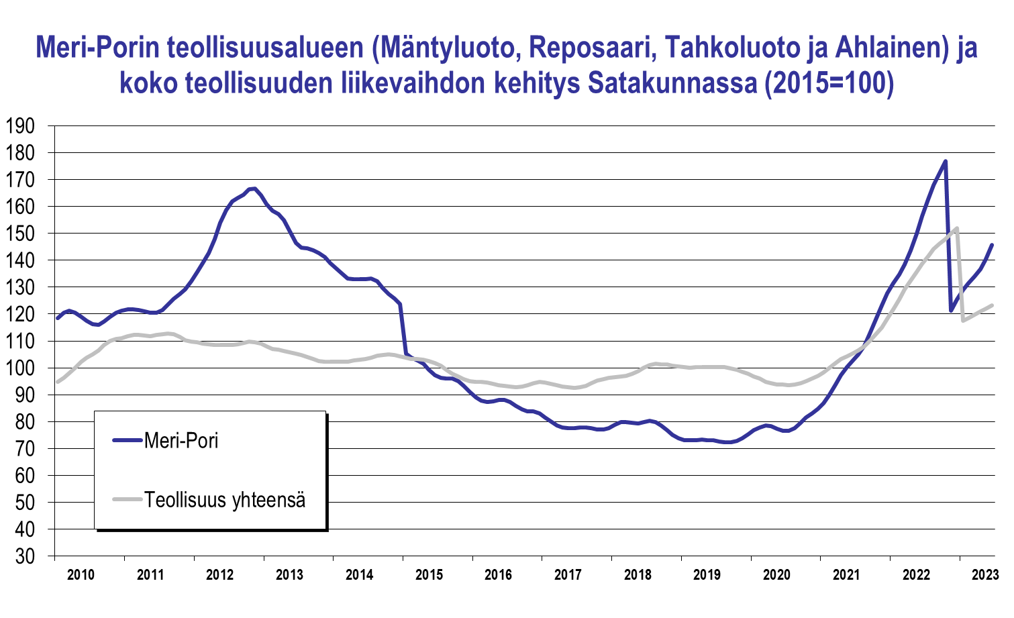
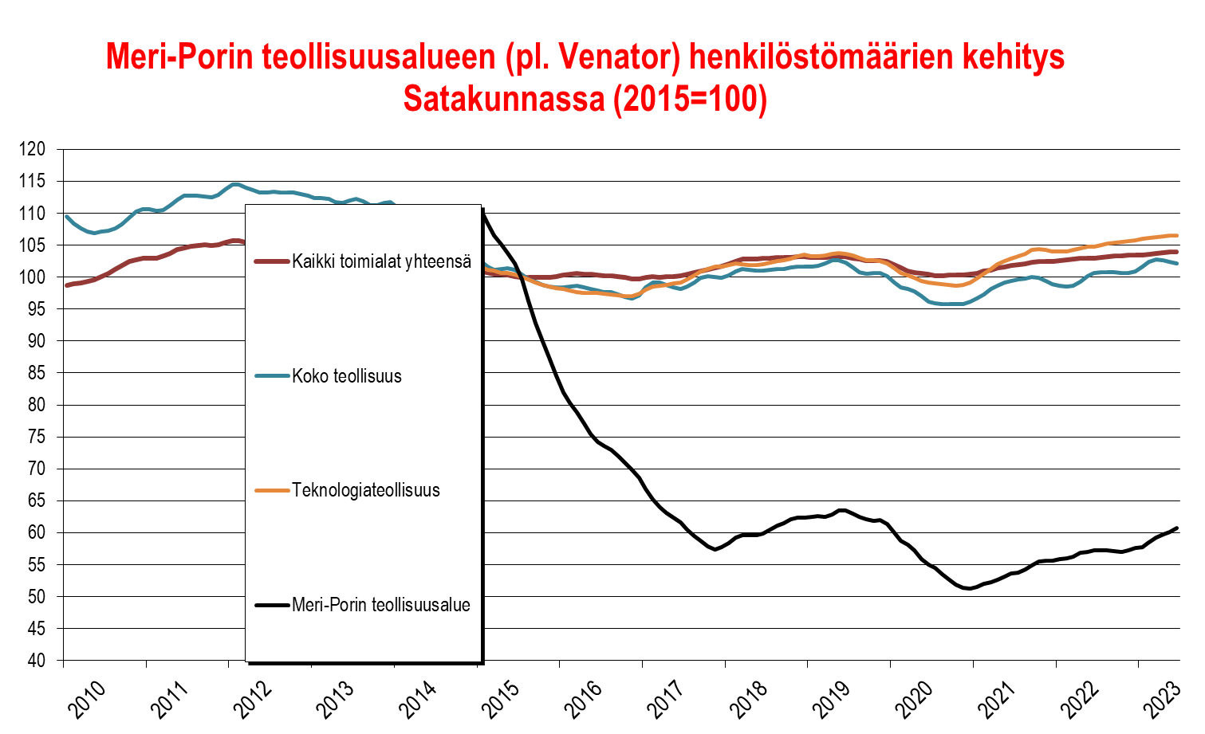
Satakunnan talouskehitys tammi−kesäkuu 2023:
Meri-porin teollisuusalue
Meri-Porin teollisuusalue koostuu noin 170 yrityksestä, jotka toimivat Porin Mäntyluodon, Kirrisannan, Reposaaren, Tahkoluodon, Ahlaisten ja Lampin alueella. Meriteollisuudella on vahva rooli telakan ansiosta. Kaanaa ja entinen Venatorin alue eivät sisälly alueen tietoihin.
Alavireinen kehitys päättyi vuoden 2021 alussa. Liikevaihto kasvoi kohisten vuonna 2022. Myös henkilöstömäärä kohosi hieman viime vuonna, joskin aivan vuoden lopussa se kääntyi laskuun. Mäntyluodon telakan kehitys lienee myönteisten lukujen takana ja telakka näyttääkin saaneen uutta puhtia omistajanvaihdoksen myötä. Liikevaihto kasvoi vielä vuoden 2023 ensimmäisellä neljänneksellä. Huhti-kesäkuussa se kuitenkin aleni selvästi. Koska henkilöstöä lisättiin koko alkuvuoden ajan, kyse voi olla laskutusaikatauluista johtuvista eroista. Huomionarvoista on se, että suunnilleen 10 vuoden takainen liikevaihto saadaan tällä hetkellä aikaiseksi lähes puolta pienemmällä henkilöstöllä.

Slide 41
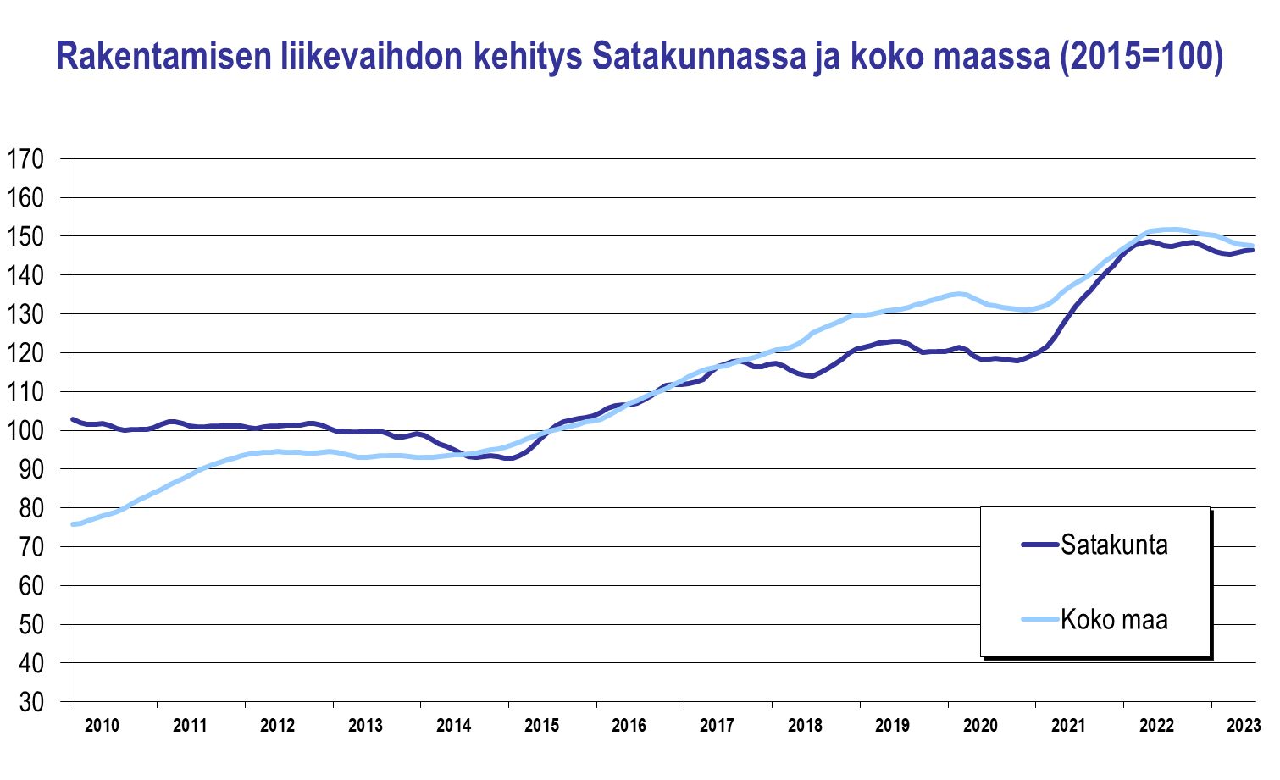
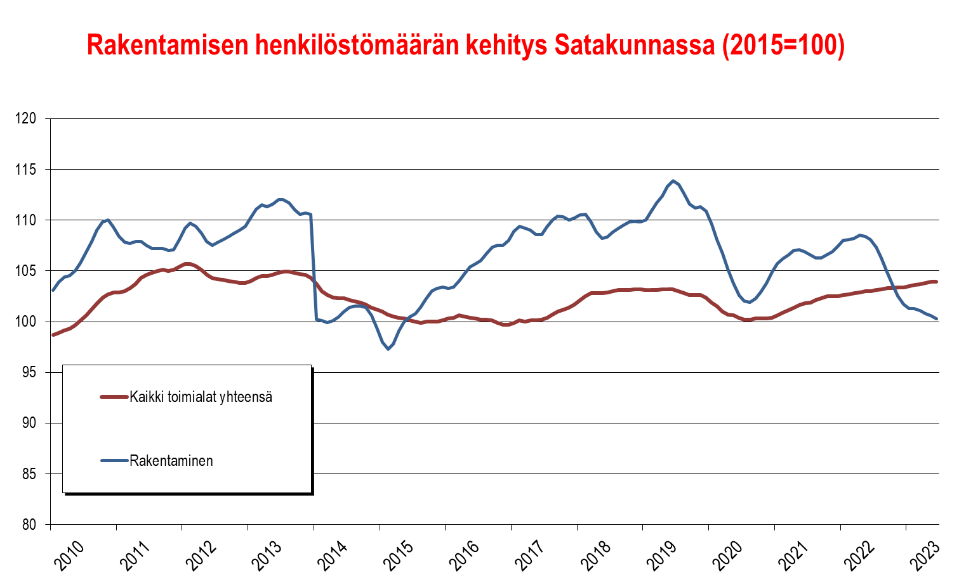
Satakunnan talouskehitys tammi−kesäkuu 2023: rakentaminen
Rakentamisessa on jo pitkään vallinnut hiipuva suhdannekuva. Tämä alkoi näkyä toden teolla vasta vuoden 2023 alussa, jolloin Satakunnan rakentamisen liikevaihto alkoi laskea. Henkilöstömäärä sen sijaan kohosi vielä ensimmäisellä vuosineljänneksellä. Sekin kääntyi selvään laskuun keväällä. Maassa keskimäärin rakennusalan liikevaihdon kehitys oli suurin piirtein samansuuntaista.
Rakennusteollisuus RT ry:n syyskuun lopun suhdannekatsauksen mukaan maamme asuntojen rakentamisen ja tarjonnan niukkuus näivettää taloutta lähivuosina. Asuntoaloitusten kokonaismäärä painuu alle puoleen viimevuotisesta. Asuntotuotannon romahduksen vuoksi valmistuvien asuntojen määrä uhkaa vajota parina seuraavana vuotena 1940-luvun tasolle. Koko rakentaminen supistuu tänä vuonna 10 %. EK:n mukaan maamme rakennusalan luottamusta kuvaava saldoluku laski lokakuussa arvoon -41 syyskuun -36:sta. Pitkän aikavälin keskiarvo on -7. Tilauskanta heikkeni edelliskuukauteen verrattuna ja odotukset rakennusalan henkilöstömäärän lähikuukausien kehityksestä olivat vaimeita. EU-vertailussa rakentamisen luottamus oli lokakuussa heikointa Suomessa.

Slide 42
Satakunnan talouskehitys tammi−kesäkuu 2023:
Palvelut (kauppa, majoitus- ja ravitsemistoiminta, liike-elämän Palvelut, Luovat alat sekä yksityinen SOTE )
Satakunnan palvelualojen kehitys jatkui vuoden 2023 tammi-kesäkuussa vaihtelevana. Liikevaihdon nousu on jatkunut, mutta taustalla vaikuttaa ainakin osin edelleen kohonnut hintataso. Kaupan liikevaihto kasvoi yhä, ja henkilöstöäkin lisättiin keväällä. Liike-elämän palveluiden nousu jatkui. Majoitus- ja ravitsemistoiminnankin liikevaihto jatkoi voimakasta kohoamistaan, ja henkilöstömääräkin kääntyi nousuun. Yksityisten SOTE-alojen henkilöstö kasvoi. Sen sijaan luovilla aloilla suhdanteet piirtyivät varsin synkkinä.
Palvelualojen yhteenlaskettu henkilöstömäärä pl. luovat alat laski tammi-kesäkuussa aavistuksen. Kehitys oli toimialojen keskiarvoa hieman heikompi.
Maassa keskimäärin majoitus- ja ravitsemistoiminnan sekä liike-elämän palveluiden liikevaihto kasvoi selvästi. Kaupan liikevaihto kohosi enää hyvin niukasti. Luovien alojen liikevaihto supistui.
EK:n mukaan maamme palvelualojen (pl. kauppa) luottamus heikkeni lokakuussa -7:ään syyskuun -5:stä. Palvelualojen indikaattorin pitkän aikavälin keskiarvo on +12. Myynnin ennakoidaan kuitenkin lisääntyvän lievästi lähikuukausien aikana.

Slide 43
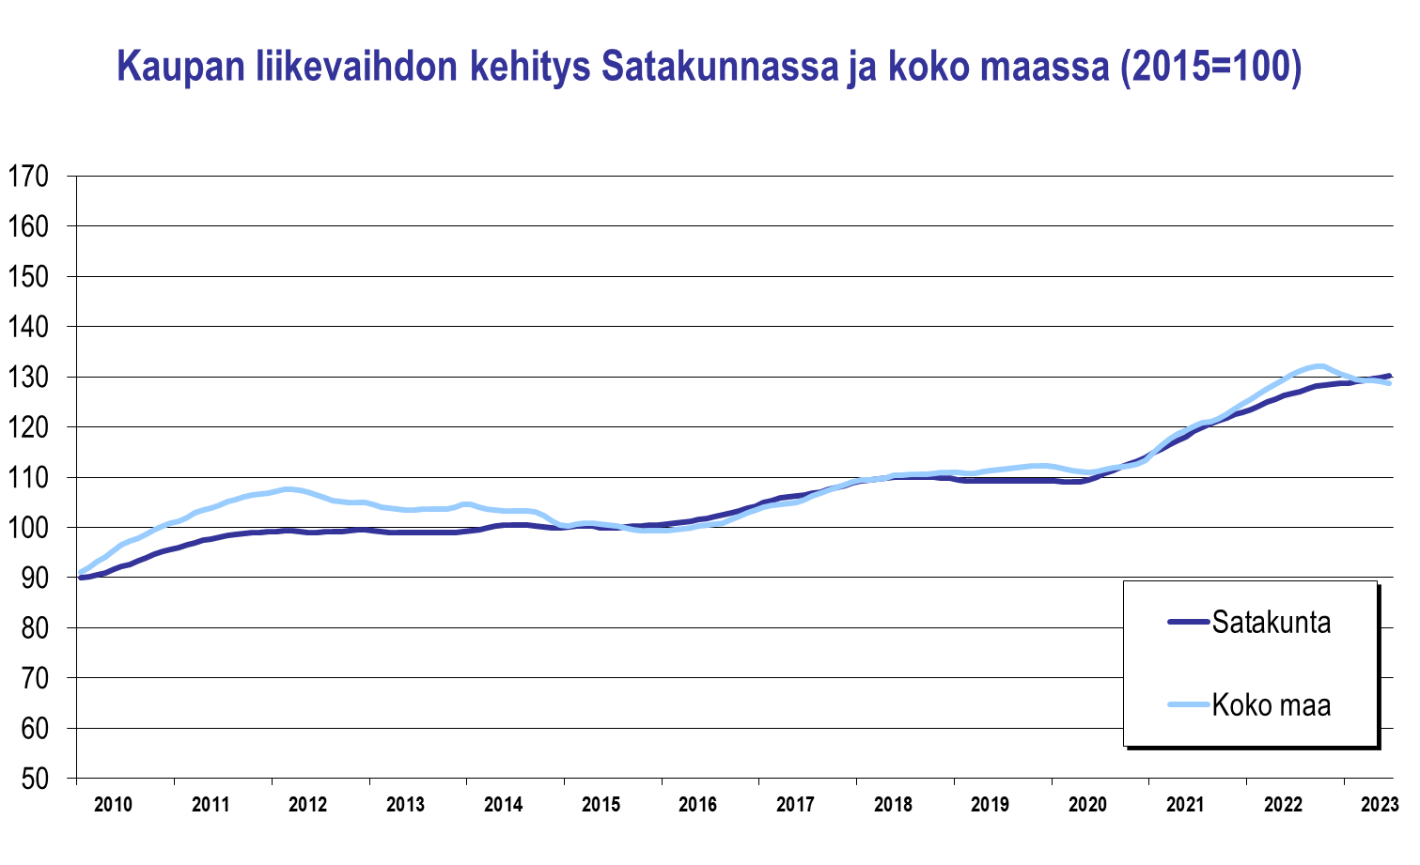
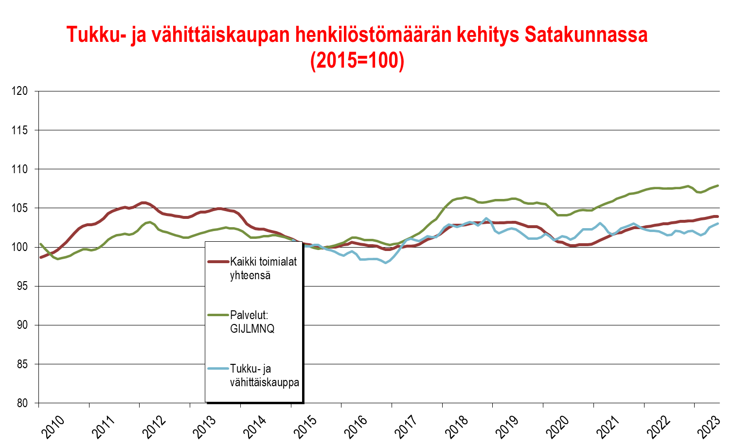
Satakunnan talouskehitys tammi−kesäkuu 2023:
Tukku- ja vähittäiskauppa
Satakunnassa tukku- ja vähittäiskaupassa liikevaihto kasvoi edelleen todennäköisesti hintojen kohoamisen vuoksi vuoden 2023 alkupuolella. Nousu kuitenkin hiipui keväällä. Henkilöstömäärä kääntyi kuitenkin samaan aikaan kasvuun.
Valtakunnallisesti liikevaihdon kehitys oli Satakunnan tapaan vielä tammi-maaliskuussa kasvussa hintojen nousun vuoksi. Huhti-kesäkuussa liikevaihto alkoi laskea. Alan suhdanne-kuva on ollut vuoden 2022 alusta alkaen tavanomaista kehnompi.
EK:n mukaan maamme vähittäiskaupassa luottamus vahvistui lokakuussa kolme pistettä. Uusin lukema oli -10. Pitkän aikavälin keskiarvo on -1. Myynti supistui syksyn aikana ja myös myyntiodotukset olivat miinuksella, joskin odotusten osalta hieman syyskuuta lievemmin. Varastot pysyivät likimain edelliskuun lukemissa.

Slide 44
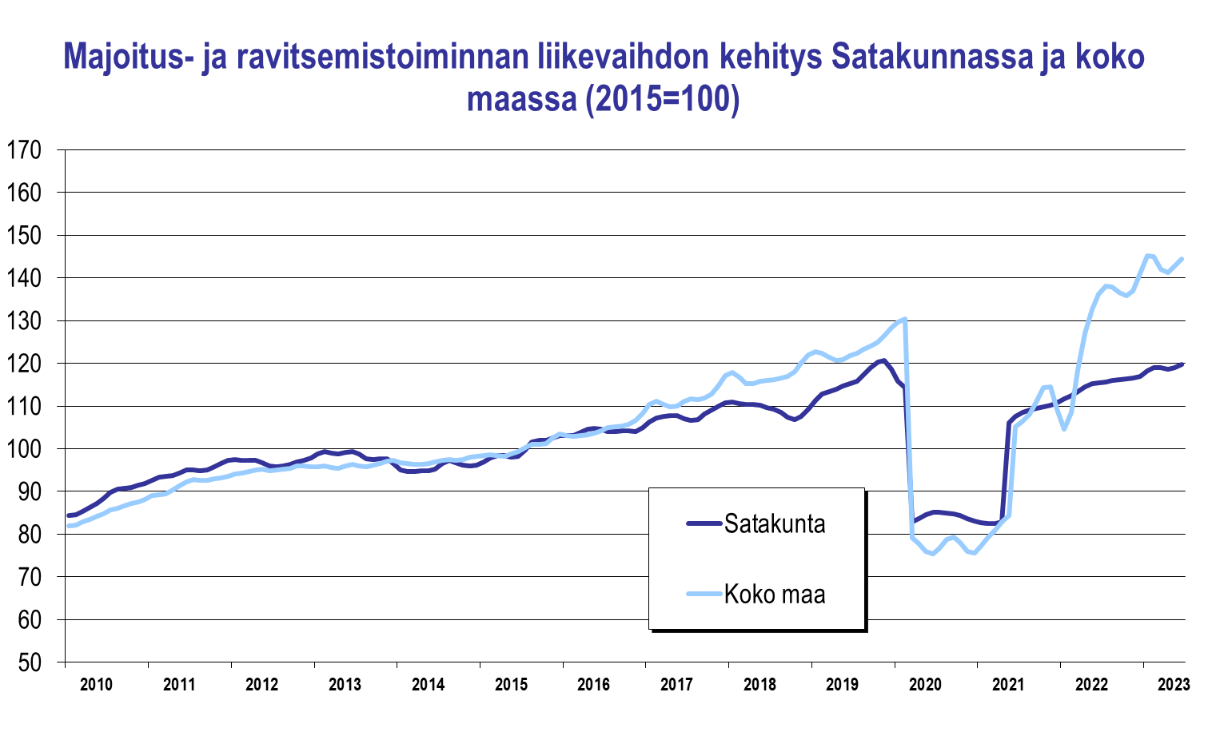
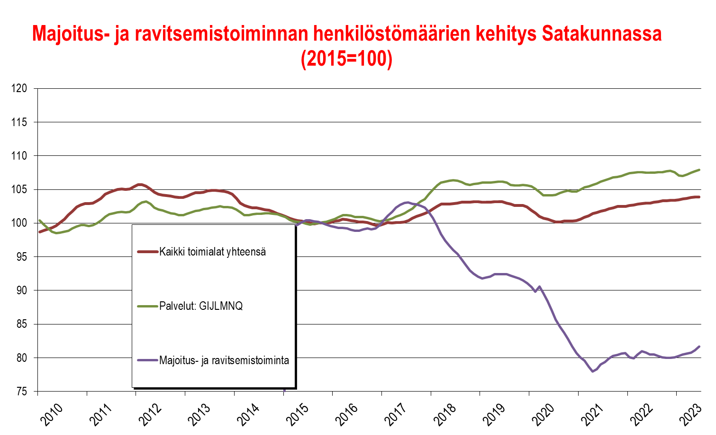
Satakunnan talouskehitys tammi−kesäkuu 2023:
Majoitus- ja ravitsemistoiminta
Satakunnassa majoitus- ja ravitsemistoiminnan liikevaihto on laskenut voimakkaasti korona-aikaan. Pudotus on ollut toimialojen pahimpia. Toipumisen myötä alkanut kasvu näyttäisi kuitenkin jatkuneen ainakin vuoden 2023 kesään asti, joskin keväällä jo selvästi tasaantuen. Koronaa edeltänyt tasokin on saavutettu. Ainakin osa kasvusta on kuitenkin peräisin hintojen noususta.
Ainakin Satakunnassa henkilöstömäärä on kääntynyt kasvuun vuoden alussa. Taso on silti suunnilleen viidenneksen matalampi kuin huippuvuonna 2017.
Maassa keskimäärin liikevaihto elpyi vauhdilla koko alkuvuoden 2023. Satakunnan tapaan keväällä kasvuvauhti tasaantui, mutta oli silti varsin ripeä.

Slide 45
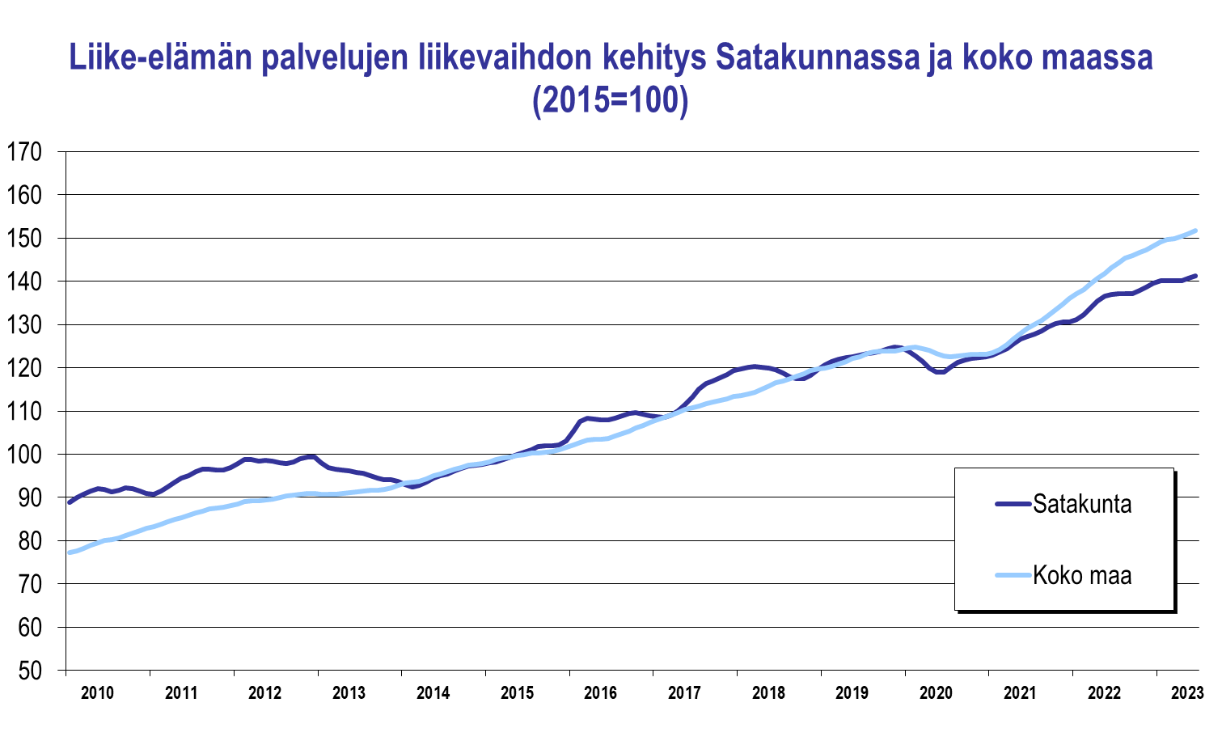
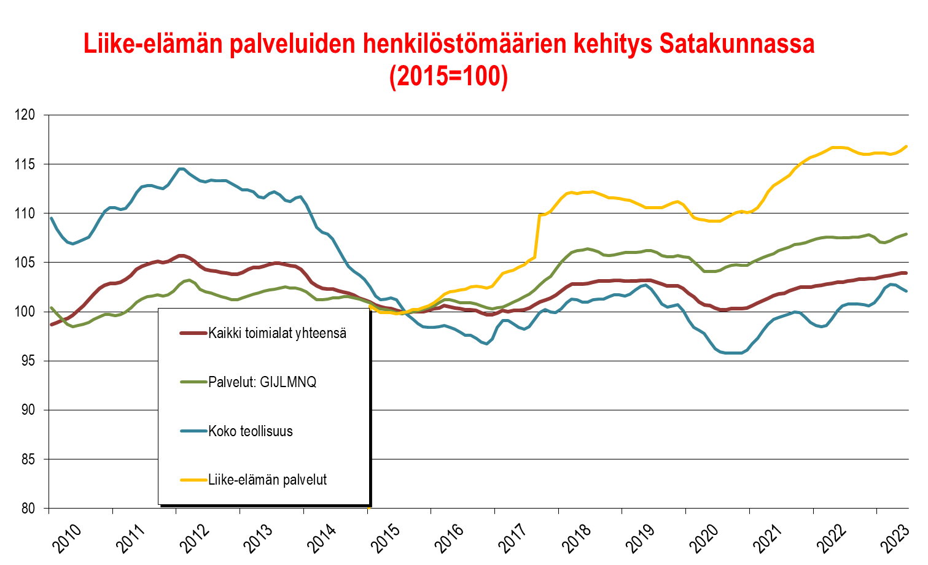
Satakunnan talouskehitys tammi−kesäkuu 2023:
Liike-elämän palvelut
Liike-elämän palveluiden (TOL JLMN) liikevaihto kääntyi monen muun alan tavoin nousuun vuoden 2021 keväällä. Kasvu jatkui nopeana läpi koko loppuvuoden 2022 ja nousu on jatkunut ainakin vuoden 2023 kesäkuun loppuun asti. Kysyntää tuki- ja suunnittelupalveluille lienee edelleen ollut talouden jäähtymisestä huolimatta. Lisäksi henkilöstövuokraus lienee pysynyt kasvu-uralla. Toki hintatason nousu on osasyynä kasvulle. Henkilömäärä kääntyi loivaan laskuun keväällä, jolloin suhdanteet jäähtyivät muutenkin.
Valtakunnallisesti alan liikevaihto kehittyi samansuuntaisesti kuin Satakunnassa, tosin kasvua kertyi yhä jonkin verran enemmän.

Slide 46
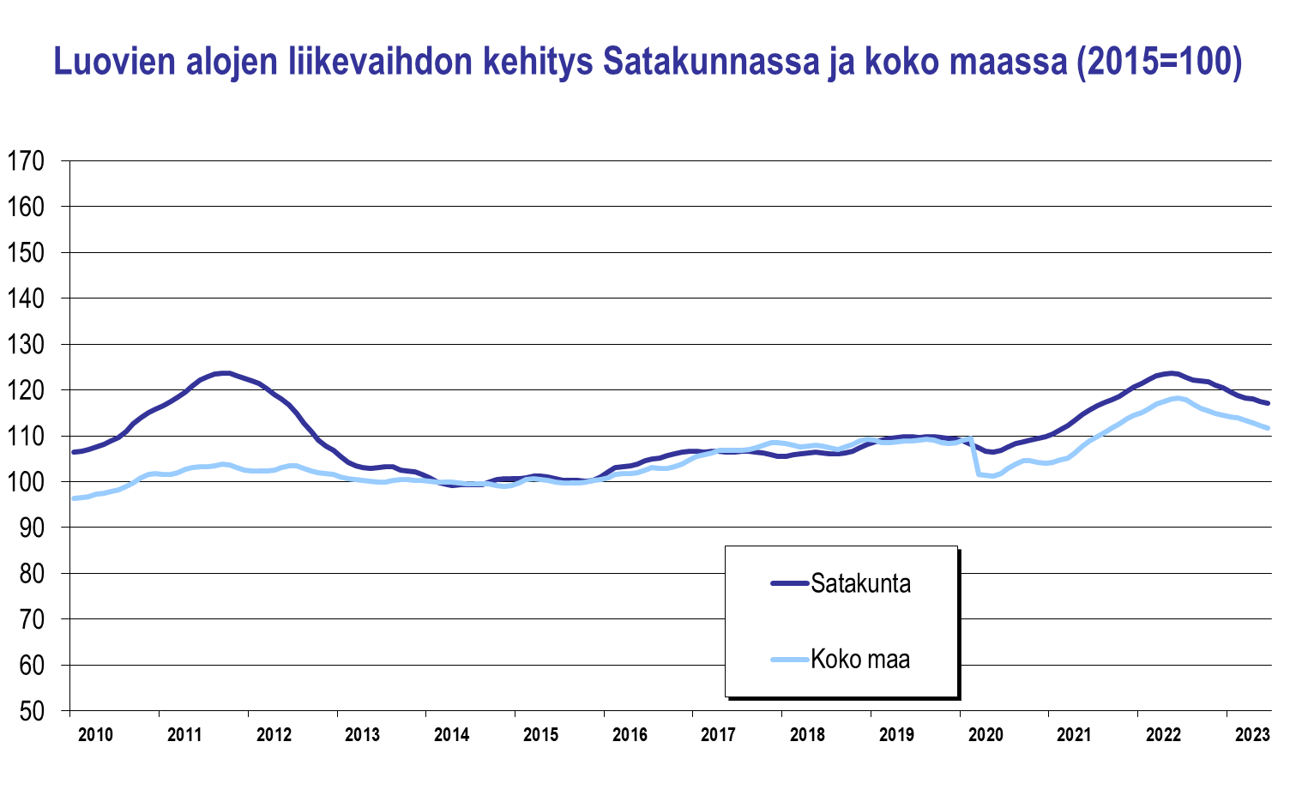
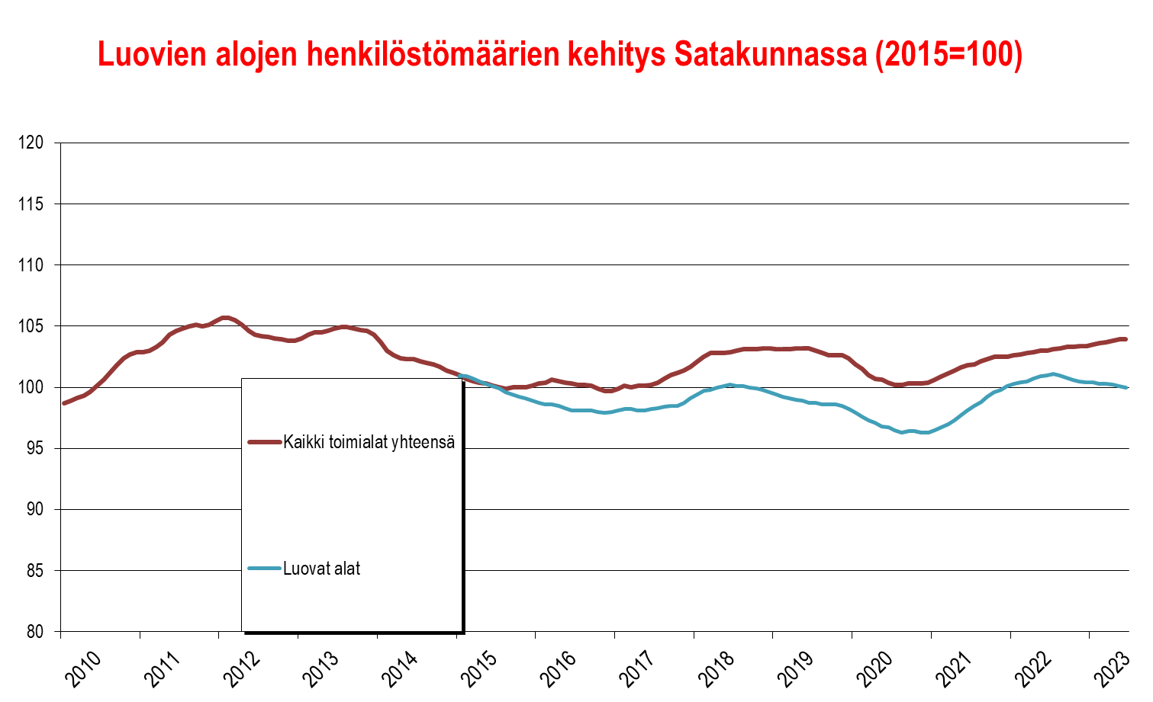
Satakunnan talouskehitys tammi−kesäkuu 2023:
Luovat alat
Luoviin aloihin luetaan tässä yhteydessä joukkoviestintä, muotoilu, mainonta, taide, kulttuuriperintö, viihde, urheilu ja käsityöalat. Suhdannevaihtelut heijastuvat varsin vahvasti alan kehitykseen.
Alan liikevaihto kääntyi laskuun vuoden 2023 alussa sekä Satakunnassa että valtakunnallisesti. Taustalla vaikuttaa ainakin kuluttajien luottamuksen lasku, joka lienee pienentänyt kysyntää kulttuuri- ja taidealoilla sekä viihde-elektroniikassa. Ainakin Satakunnassa henkilöstöä lisättiin vielä ensimmäisellä vuosineljänneksellä, mutta huhti-kesäkuussa henkilöstömäärä väheni hieman.

Slide 47

Satakunnan talouskehitys tammi−kesäkuu 2023:
Yksityiset sosiaali- ja terveyspalvelut
Satakunnassa yksityisten sosiaali- ja terveyspalvelujen henkilöstömäärä kasvoi edelleen vuoden 2023 tammi-kesäkuun aikana. Kasvu ylitti paitsi toimialojen keskitason, myös muiden palvelualojen nousun. Pitkällä aikavälillä kasvu on ollut jo kauan toimialojen kärkiluokkaa. Ala työllistää tällä hetkellä noin kolmanneksen enemmän väkeä kuin vuonna 2015.

Slide 48

Liikevaihdon toimialoittainen kehitys Satakunnassa
Satakunnan talouskehitys tammi−kesäkuu 2023:
KEHITYS SATAKUNTA VS. KOKO MAA KESKIMÄÄRIN
KEHITYS SATAKUNTA VS. KOKO MAA KESKIMÄÄRIN
TAMMI−KESÄKUUSSA 2023 (SATAKUNTA ALLEVIIVATTU, JOS PAREMPI):
  Kaikki toimialat yhteensä (Satakunta -2,8 % / Koko maa 0,6 %)
  Teollisuus yhteensä (Satakunta -8,7 % / Koko maa -4,1 %)
  Elintarviketeollisuus (Satakunta 11,0 % / Koko maa 10,1 %)
  Metsäteollisuus (Satakunta -9,9 % / Koko maa -7,9 %)
  Kemikaalien sekä kumi- ja muovituotteiden valmistus (Satakunta -12,2 % / Koko maa -10,0 %)
  Teknologiateollisuus yhteensä sis. telakat (Satakunta -10,6 % / Koko maa -1,6 %)
    Metallien jalostus (Satakunta -18,0 % / Koko maa -17,7 %)
    Metallituotteiden valmistus (Satakunta -7,8 % / Koko maa -6,2 %)
    Koneiden ja laitteiden valmistus (Satakunta -2,6 % / Koko maa 13,9 %)
    Elektroniikka- ja sähkötuotteiden valmistus (Satakunta 6,8 % / Koko maa -2,5 %)

Slide 49

Liikevaihdon toimialoittainen kehitys Satakunnassa
Satakunnan talouskehitys tammi−kesäkuu 2023:
KEHITYS SATAKUNTA VS. KOKO MAA KESKIMÄÄRIN
KEHITYS SATAKUNTA VS. KOKO MAA KESKIMÄÄRIN
TAMMI−KESÄKUUSSA 2023:
  Rakentaminen (Satakunta -2,6 % / Koko maa -1,8 %)
  Tukku- ja vähittäiskauppa (Satakunta 2,6 % / Koko maa 0,7 %)
  Majoitus- ja ravitsemistoiminta (Satakunta 12,0 % / Koko maa 18,7 %)
  Liike-elämän palvelut (Satakunta 4,4 % / Koko maa 7,3 %)
  Luovat alat (kulttuuri- ja käsityöalat) (Satakunta -5,2 % / Koko maa -3,6 %)

Slide 50
Satakunnan talouskehitys tammi−kesäkuu 2023:
liikevaihdon kasvukatsaus

Slide 51
Satakunnan talouskehitys tammi−kesäkuu 2023:
liikevaihdon kasvukatsaus

Slide 52

SUMMA SUMMARUM, SATAKUNNAN SUHDANNEKEHITYS 1-6/2023:
PLUSSAT
+ Henkilöstömäärä keskimäärin ja palkkasumma edelleen nousussa
+ Teollisuudessa henkilöstä lisättiin yhä liikevaihdon ja viennin alenemisesta huolimatta
+ Elintarviketeollisuus yhä kasvussa
+ Teknologiateollisuuden henkilöstö noussut liikevaihdon laskusta huolimatta
+ Elektroniikka- ja sähkötuotteiden valmistus yhä kasvu-uralla
+ Lähes kaikilla palvelualoilla liikevaihto ja henkilöstö nousussa
MIINUKSET
- Metsä- ja kemianteollisuudessa varsin alavireinen suhdannekuva
- Metallien jalostuksen liikevaihto pudonnut selvästi, taustalla tosin osin hintojen lasku
- Konepajoilla ja metallituotteissa käänne huonompaan
- Rakentamisen tilanne vaikea
- Luovien alojen kehitys sakannut

Slide 53
Talouden kehityksessä useita epävarmuustekijöitä
Maailmantalouden kasvunäkymät yhä vaisut, alueelliset erot suuria
  IMF:n lokakuisen katsauksen mukaan maailmantalous kasvaa tänä vuonna kolme prosenttia. Arvio oli samalla tasolla jo edellisessä, heinäkuussa julkaistussa raportissa. Ensi vuoden ennustetta on sen sijaan laskettu hieman 2,9 prosenttiin. Maailmantalous on osoittanut huomattavaa selviytymiskykyä, kun se jatkaa toipumista koronapandemiasta, Venäjän hyökkäyssodasta Ukrainaan ja elinkustannusten nousun aiheuttamasta kriisistä. Kasvu on kuitenkin edelleen hidasta ja epätasaista ja globaalit erot kasvavat. Maailmanlaajuisen inflaation ennustetaan olevan tänä vuonna 6,9 prosenttia ja ensi vuonna 5,8 prosenttia, molemmat ovat heinäkuun arviota korkeampia.
  Yhdysvaltojen ja Euroopan talousnäkymissä on merkittäviä eroja ja niiden ennakoidaan kasvavan tulevina vuosina. Ennustetta Yhdysvaltojen talouskasvusta on nostettu niin, että se on tänä vuonna 2,1 % ja ensi vuonna 1,5 %. Euroalueen ennustetta on puolestaan laskettu kuluvalle vuodelle 0,7 %:iin ja ensi vuodelle 1,2 %:iin. Pääsyy näihin eroihin on Venäjän hyökkäyksen vaikutus energian hintoihin. Toisin kuin Eurooppa, Yhdysvallat on energian nettoviejä, joten se hyötyy korkeista energian hinnoista. IMF laski Kiinan kasvuennustetta tälle vuodelle 5 %:iin ja ensi vuodelle 4,2 %:iin. Venäjän talous on kestänyt monien ekonomistien odotuksia paremmin. IMF nosti nyt Venäjän tätä vuotta koskevaa kasvuennustettaan 2,2 %:iin. Ensi vuoden ennuste laski hieman ja on 1,1 prosenttia. Suomen talous supistunee tänä vuonna 0,1 %, mutta kasvanee ensi vuonna 1,0 %. Ennuste on euroalueen heikoimpia.
EK:n suhdannebarometrissa laskua, mutta Yrittäjien pk-yritysbarometrissa näkyvissä käänteen merkkejä
  EK:n lokakuun suhdannebarometrin perusteella suomalaisyritysten arviot suhdannetilanteesta ovat jatkaneet laskuaan kesästä. Suhdannetilannearviot ovat nyt yhtä alhaalla kuin koronakriisissä keväällä 2020. Myös yritysten suhdanneodotukset ovat jatkaneet laskuaan. Palvelualat ovat kannatelleet taloutta viime kuukausien aikana, kun taas rakentamisessa ja teollisuudessa laskusuhdanne on ollut jo pidemmän aikaa ilmeinen.
  Suomen Yrittäjien ja Finnveran syksyn 2023 pk-yritysbarometrin mukaan satakuntalaisten yritysten odotukset ovat parantuneet viime keväästä ja yleinen suhdannenäkymä on jo niukasti positiivinen (saldoluku 1). Satakunnassa pk-yritysten liikevaihdon ja henkilöstömäärän arvioidaan kasvavan. Arviot kannattavuuden, t&k-panosten ja investointien arvon kehityksestä ovat kuitenkin edelleen miinuksella. Korkea korkotaso ja inflaatio sekä epävarma maailmantilanne rajoittavat investointeja.

Slide 54

EK:n luottamusindikaattorin mukaan rakentamisessa tilauskanta heikkeni lokakuussa edelliseen kuukauteen verrattuna ja odotukset henkilöstö­määrän kehityksestä lähikuukausina olivat vaimeat. Rakentamisessa luottamus oli syyskuun tapaan EU:n heikointa.
Teollisuudessa luottamus pysyi ennallaan. Teollisuuden tilaustilanne on heikentynyt, ja tuotannon ennakoidaan supistuvan lähikuukausien aikana.
Päätoimialoista ainoastaan vähittäiskaupassa suunta oli hieman ylöspäin.

Slide 55

Teknologiateollisuuden uudet tilaukset romahtaneet
Teknologiateollisuus ry:n mukaan saatujen uusien tilausten arvo oli koko maassa keskimäärin vuoden 2023 heinä–syyskuussa 24 % pienempi kuin edellisellä neljänneksellä ja 30 % matalampi kuin viime vuoden vastaavalla ajanjaksolla. Neljänneksen tilauskertymä oli poikkeuksellisen heikko. Kaikilla alatoimialoilla niin uusien tilausten kuin tilauskanto-jenkin kehitys on ollut pelkästään miinusmerkkistä.
Tarjouspyyntökyselyn saldoluku oli lokakuussa -31. Lokakuun aikana kerätty tieto viestii hyvin selkeästi siitä, että kysyntätilanne markkinoilla on heikentynyt olennaisesti heinä-syyskuussa. Näin voimakas kysynnän heikkeneminen vaikuttaa mitä todennäköisimmin vuoden viimeisen neljänneksen tilauskertymään negatiivisesti.
Tilauskannan arvo oli syyskuun lopussa 4 % alempi kuin kesäkuun lopussa ja 13 % pienempi kuin vuoden 2022 syyskuussa. Tilauskehityksen perusteella
teknologiateollisuuden yritysten liikevaihdon arvioidaan laskevan seuraavan puolen vuoden aikana.

Slide 56


